Slide 1
Slotevent gewoontebreker
Vergroening in Geel

Slide 2
Programma
Welkom
Organisatie
Beleid - Hoe beleidsmakers ‘meekrijgen’?
Aanleg - Do’s & don’ts/praktische tips
Beheer - Valkuilen
Groen in Geel
Gluren bij de buren
Vragenrondje
Dankjewel

Slide 3
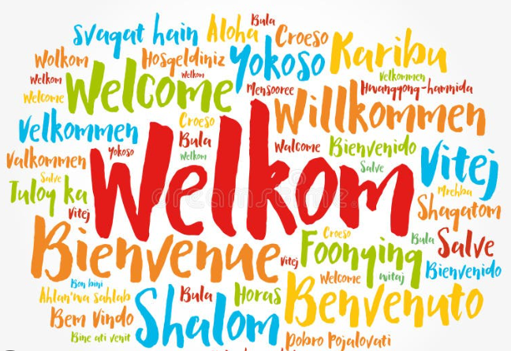

Slide 4
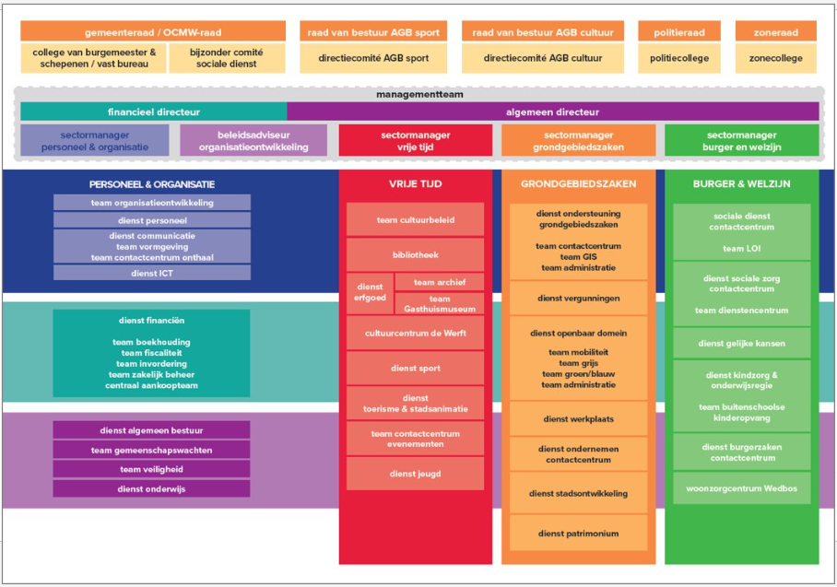
Organisatie
Dienst openbaar domein
Team mobiliteit
Team grijs
Team groen/blauw
Team administratie

Slide 5
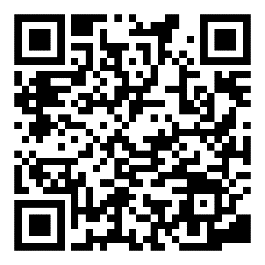
Hoe het beleid meekrijgen? - Gemeentemonitor -
Bron: https://gemeente-stadsmonitor.vlaanderen.be/gemeente

Slide 6
Geel – partij A - programma -
Welzijn
Welzijn betekent voor onze partij ook dat men moet kunnen leven, werken en ondernemen in een aangename omgeving. Onze partij kiest dan ook resoluut voor een doorgedreven beleid waarbij respect voor het milieu en dier centraal staat. Het vele groen dat onze stad nog rijk is, moeten we beschermen en bewaren, maar we mogen ook ambitieus zijn en nadenken over het vergroenen van onze stad door het creëren van extra groen in onze kernen. Meer groen in onze kernen betekent echter ook dat we slimmer moeten omspringen met de bestaande ruimte en de bebouwing moeten verdichten door de versnipperde ruimte aaneen te schakelen of door in de hoogte te bouwen.
De vrijgekomen ruimte moet op haar beurt dan weer teruggegeven worden aan de natuur en aan de publieke ruimte.

Slide 7
Geel – partij B - programma -
Voluit voor een warme, betrokken en inclusieve gemeenschap
…
Inzetten op ruimte (speelpleinen en groen) en een ruim vrijetijdsaanbod voor kinderen en jongeren Werken aan een klimaatbewuste stad met een schone, propere en groene woon- en leefomgeving
Toegankelijke natuur- en bosgebieden en het behouden van open ruimte
CD&V Geel zet de Gelenaren centraal
Stadsontwikkelingsprojecten voor deeldorpen en centrum in samenspraak met alle betrokkenen:
Vergroening Havermarkt
Groen aan St. Dimpnaplein (oude tekenschool)
Nieuw centrum in Ten Aard
Nieuw dorpsplein in Winkelomheide

Slide 8
Hoe het beleid meekrijgen? - Bestuursakkoord -
Trage wegen opwaarderen waar mogelijk als aanvulling op de bestaande wandel- en fietsknooppuntennetwerken, ruiternetwerken, stadswandelingen en wandelingen in de deeldorpen.
We willen een levende stad en dat straal je uit door een groene stad te zijn. We maken gebruik van verplaatsbaar groen om Geel een groenere uitstraling te geven.
In samenwerking met natuurverenigingen en andere beheerders van open en groene ruimte, inzetten op bewaring van en het toegankelijk maken van natuur, bos en groen;
Toegankelijk maken van bestaande wandelpaden en buurtwegen binnen een uitgekiend trage wegenplan;
Meer inzetten op groene ruimten in het centrum en een groener uitzicht van het openbaar domein;
Tegengaan van de teruglopende bijenpopulatie door het voorzien van bijen vriendelijke planten en borders in het openbaar domein.
Bron: Bestuursakkoord; p. 30 - https://www.geel.be/bestuursakkoord

Slide 9
Hoe het beleid meekrijgen? - Financiering projecten -
In het meerjarenplan werken alle entiteiten met één gezamenlijk meerjarenplan. Om iedereen zijn weg er te laten in vinden, hebben we een doelstellingenboom met drie niveaus:
Beleidsdoelstelling
Geel ontwikkelt attractieve stads- en dorpskernen Geel creëert openbare ruimten met een nieuw evenwicht tussen gebruiks-, toekomst- en belevingswaarde
Actieplannen
Geel vergroent
Acties

Slide 10
Hoe het beleid meekrijgen? - Benoemen van acties in het meerjarenplan -
Verbinden van bestaande groene ruimtes in het stadscentrum
Verplaatsbaar groen - projectmatig inzetten
Ontharding - Niet functionele verharding moet vervangen worden door een inrichting volgens het GEK-principe (groen, energiek en kindvriendelijk).
(Her)aanleg groen
Vergroening stadscentrum. Verbinden van bestaande groene ruimtes (Station tot voorbij de Bogaard met nieuwe (bos)groene zones op basis van het GEK principe (Groen, Energiek, Kindvriendelijk)
Aanleg braakliggende gronden conform GEK principe (groen, energiek en kindvriendelijk)
Herinrichting bermen op een bijen/insectenvriendelijke manier.
Kosten ledigen bladkorven
Ontharding en vergroening Havermarkt
Kosten processierupsbestrijding

Slide 11
Hoe het beleid meekrijgen? - Doelstellingen formuleren -
Stel een eisenpakket samen:
Bio-divers
Klimaat robuust
Standplaatsgeschikt
Duurzaam
Kostenefficiënt
Kleurrijk
Hedendaags
EXTENSIEF
INHEEMS
Zeg niet … | maar …
Mengelmoes/mix van planten | Speelse aanplant
Streekeigen, inheems, autochtoon | Standplaatsgeschikt
Onkruid, vuiligheid | Niet gewenste plantengroei
Plaagbestrijding | Onder controle houden
Besparen | Kostenefficiënt
We maaien voortaan 2x/jaar. | We volgen het bermdecreet.
Wilde kruiden | Inheemse kruidachtigen
GEFASEERD

Slide 12
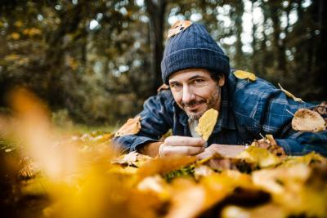
Hoe het beleid meekrijgen? - Campagnes/media aandacht -
Bijenvriendelijke gemeente
Week van de bij
Week van het bos
Bye Bye Grass
Tegelwippen
Bladeren? #laat ze liggen
Blue Deal
Green Deal
1001 bomen

Slide 13
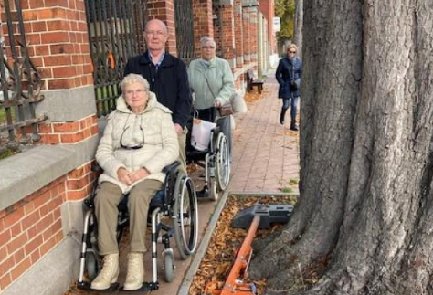
Groenaanleg – Do’s & don‘ts - Praktisch – veiligheid/toegankelijkheid -
Voetpad
Vrije breedte looproute min. 1m50, liever 1m80 en altijd afgestemd op de te verwachten gebruiksintensiteit.
Uitzonderingen:
Puntversmalling (= versmalling over een lengte van max.1m20) min. vrije doorgangsbreedte 1m.
Lijnversmalling (= versmalling over een lengte van max. 10m) min. vrije doorgangsbreedte 1m20m en voor en na de versmalling een vrije draairuimte van min. 1m50 x 1m50
Vrije hoogte minimaal 2m10
Bron: Toegankelijk publiek domein – Vademecum; p.11

Slide 14
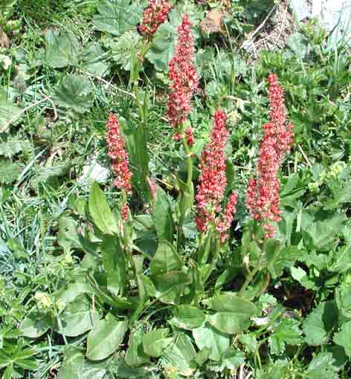
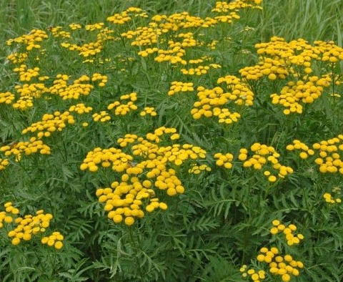
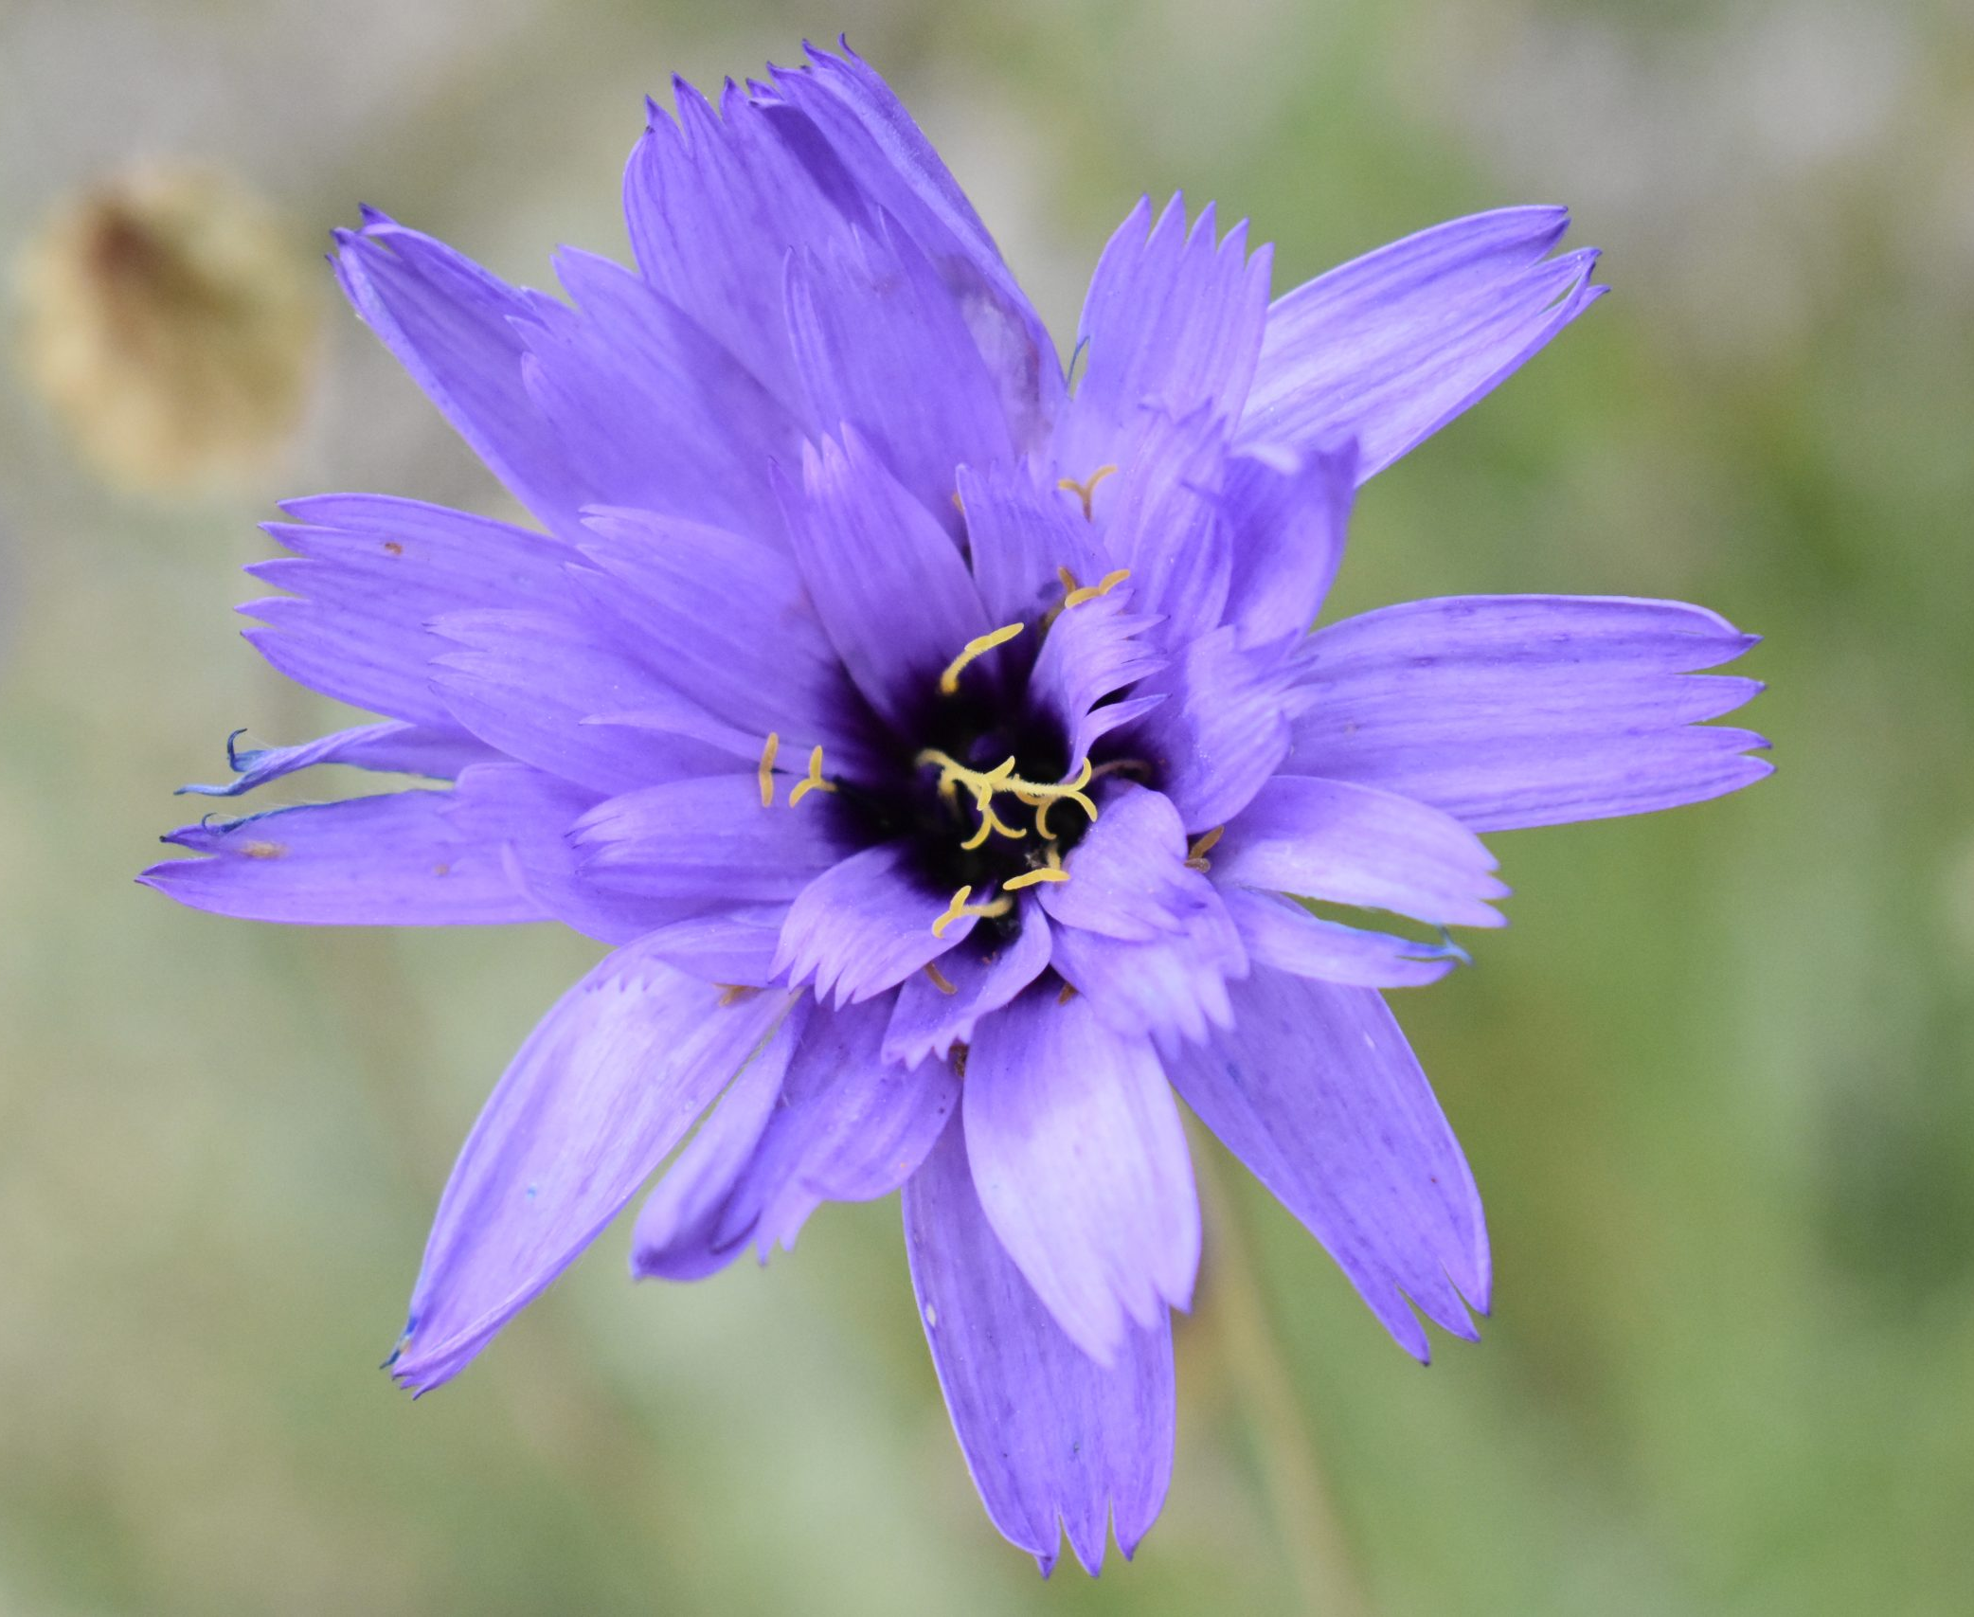
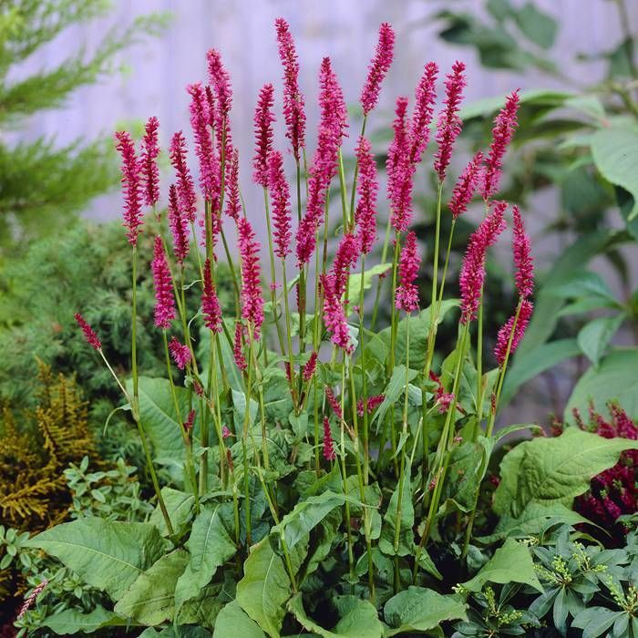
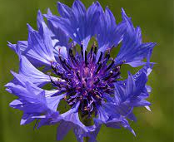
Groenaanleg – Do’s & don‘ts - Praktische tips: planning/aanleg -
Verzint eer ge begint!
Houd rekening met:
Omgeving/locatie
Standplaats
Gebruik
Kennis & kunde beheerder
Link met natuurgroen (zie foto’s)
KIS
Notes:
Standplaats (historiek, bodemopbouw, voedsel, vochtigheidsgraad, licht/schaduw, grondwaterstanden, …)

Slide 15
Groenaanleg – Do’s & don‘ts - Praktische tips: planning/aanleg -
Planningsfase:
Inspraak (bepaal krijtlijnen)
Groen op het einde van een zichtas
Robuuste planten
Bescherm kwetsbare planten
Morfologie/dynamiek plant
Bloeiboog
Seizoenen (zomer vs winter)

Slide 16
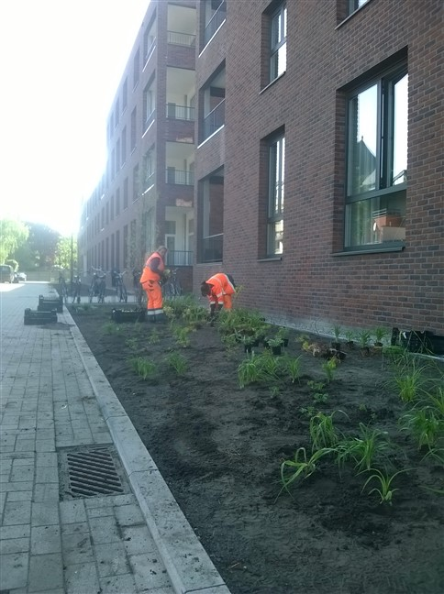
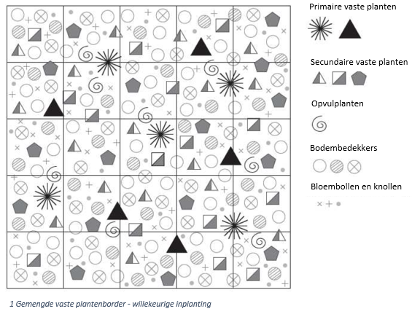
Groenaanleg – Do’s & don‘ts - Praktische tips: planning/aanleg -
Aanleg vaste plantenborders volgens principe ‘Staudenmischpflanzung’ (Dts.).
Mengsel zon & mengsel schaduw
Voordelen:
Geen beplantingsplan nodig
Makkelijk uitzetten (kleurcodes/± 8st/m²)
Natuurlijk uitzicht
Onderhoud
Nadelen:
Onderhoud

Slide 17
Groenaanleg – Do’s & don‘ts - Praktische tips: planning/aanleg -
Let op met:
Grassoorten
Wolfsmelk (Euphorbia) » melksap
Concurrentiekracht

Slide 18
Groenaanleg – Do’s & don‘ts - Praktische tips: planning/aanleg -
Aanplant
Vrij van kweekgras, winde en andere wortelonkruiden
Bodem voldoende luchtig
Plantkluit voldoende vochtig
Voldoende water na aanplant
Mulching (8/16) à 7 cm dikte
Onderhoud
Om de 6 weken nazicht
Niet schoffelen, maar wieden

Slide 19
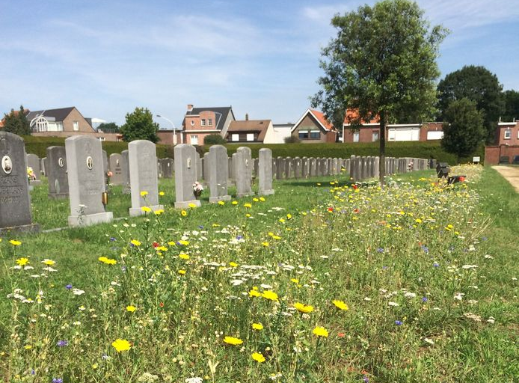
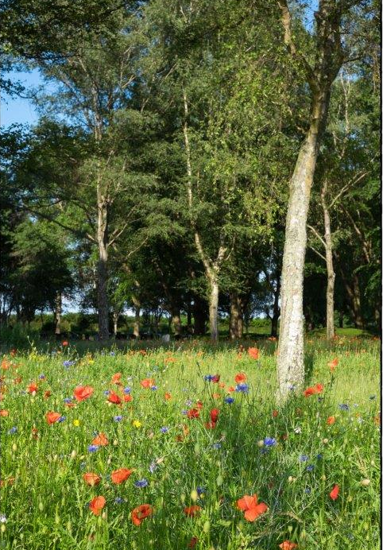
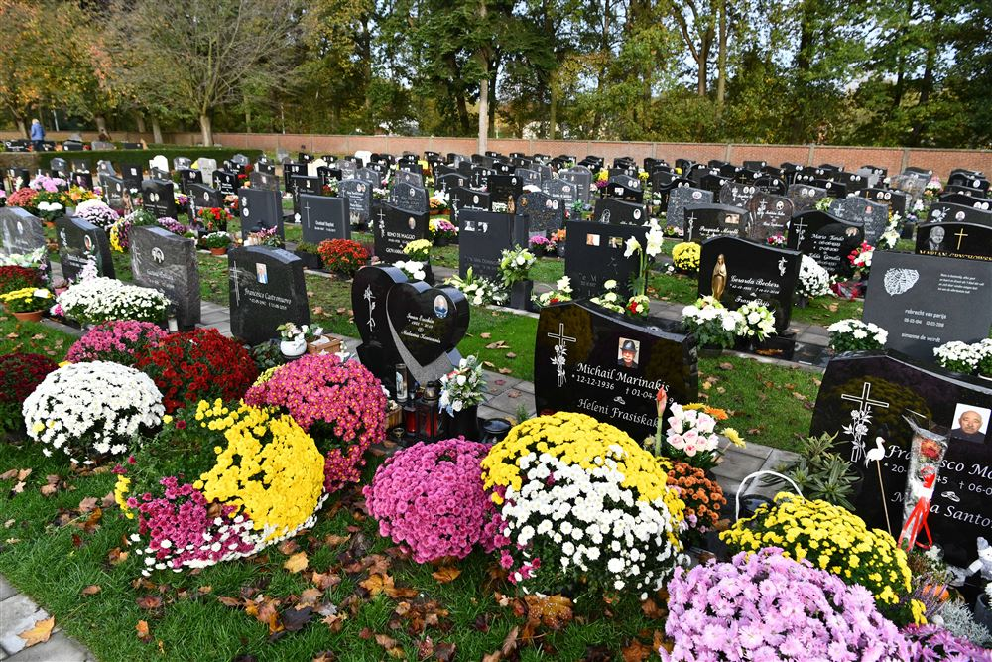
Groenbeheer - Valkuilen -
Kennis/kunde beheerder(s)
Opvolging door beheerders
(gebrek aan) ownership bij beheerders
Perceptie bij burgers
Opvattingen/meningen
1-jarig vs vaste planten
‘Verzorgd’ vs ‘wild’
Rust vs chaos
Vormsnoei vs vrij uitgroeiend
“Bomen horen in een bos”
Iedereen = groenexpert !

Slide 20
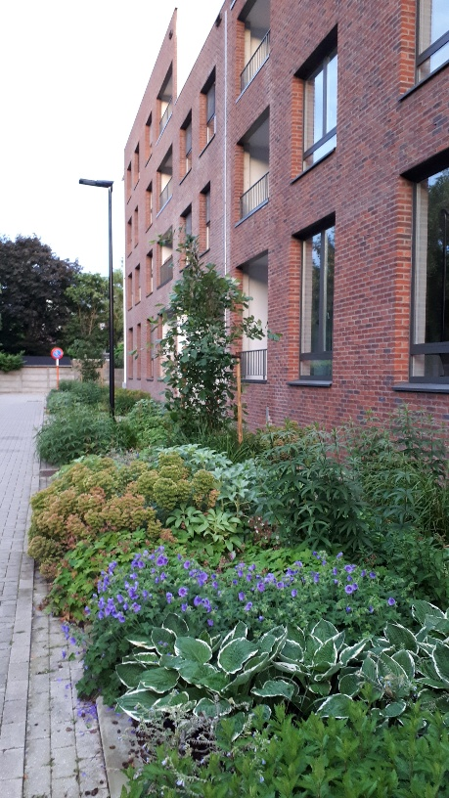
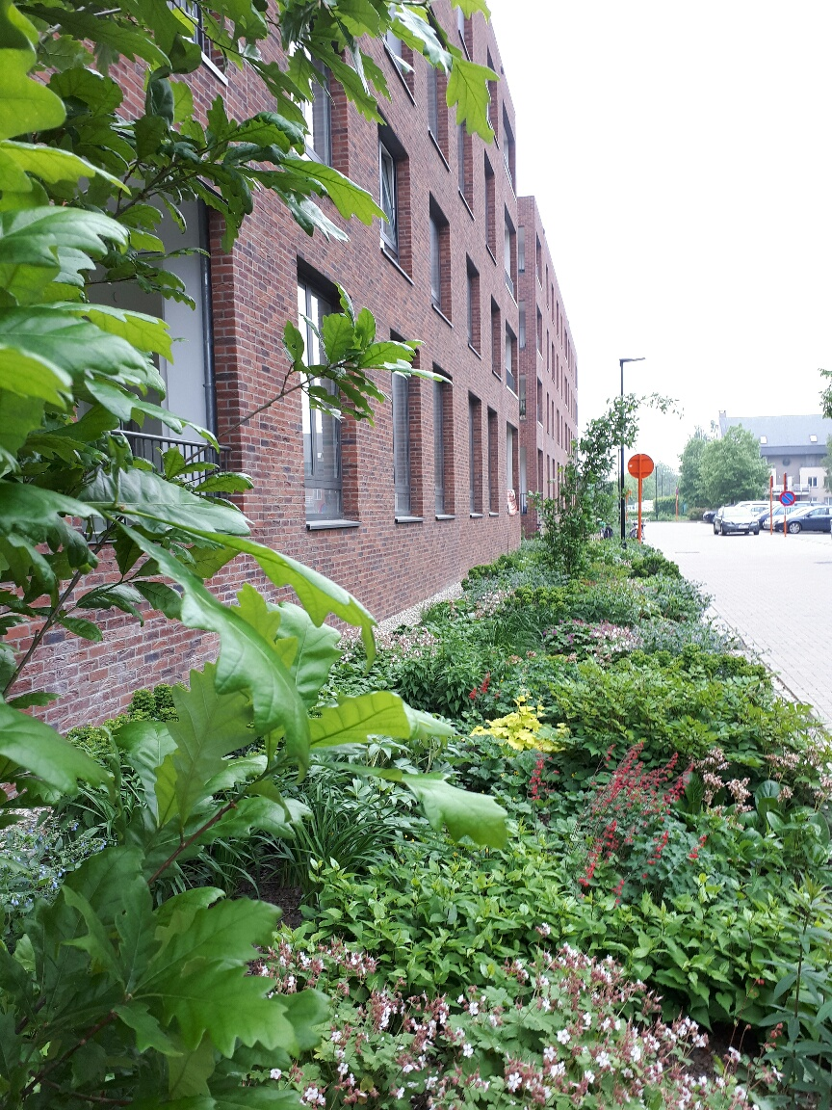
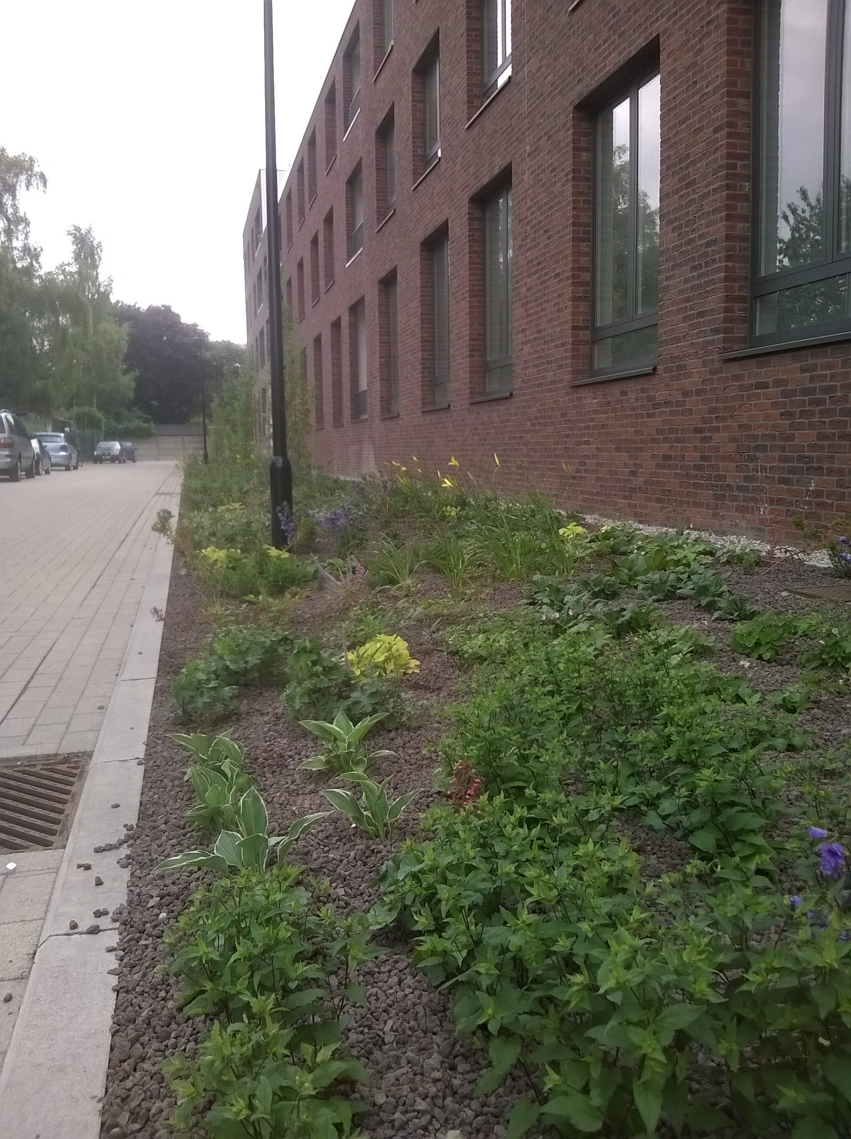
Geel in beeld…
Extensief groen »Zwembadsite
Ontharding » Dr. Verwaeststraat
Vaste plantenborders » Pas
Reservatiestroken » Honey Highway
Begraafplaatsen
Gevelgroen » Burgerinitiatieven
Tijdelijke natuur » Hondenloopzone bib
Ontharding St. Dimpnaplein
Mobiel groen » Nieuwstraat

Slide 21
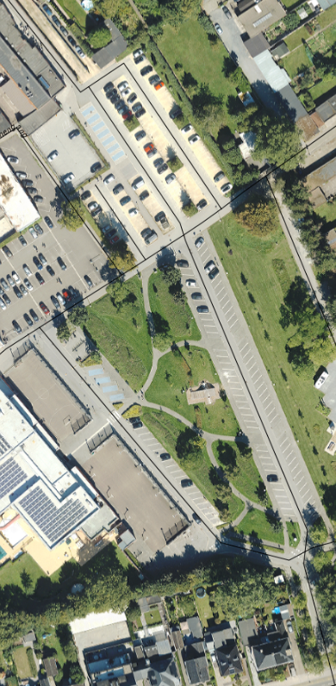
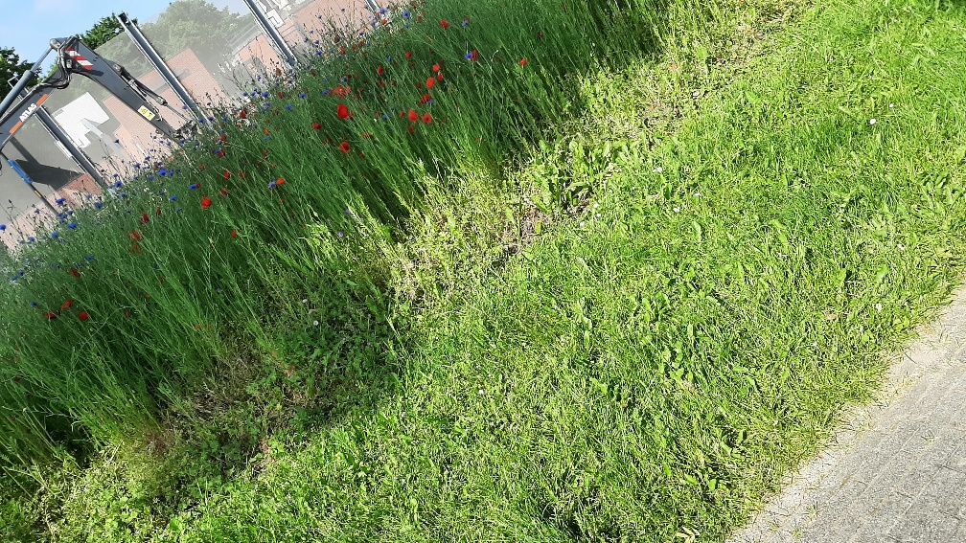
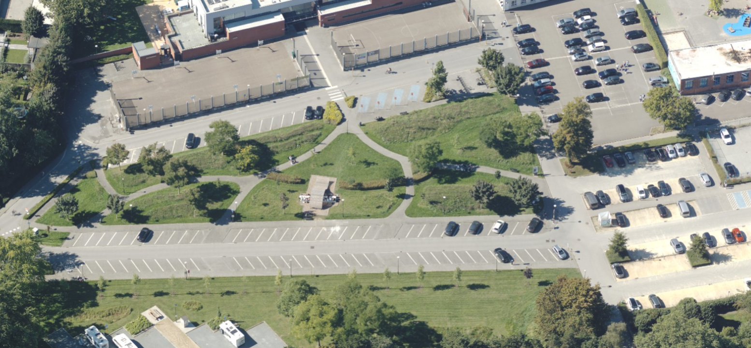
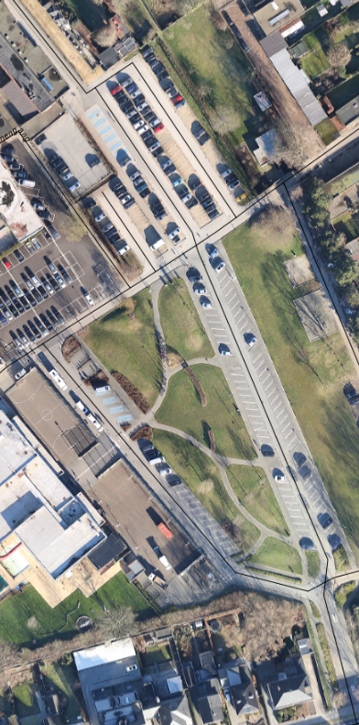
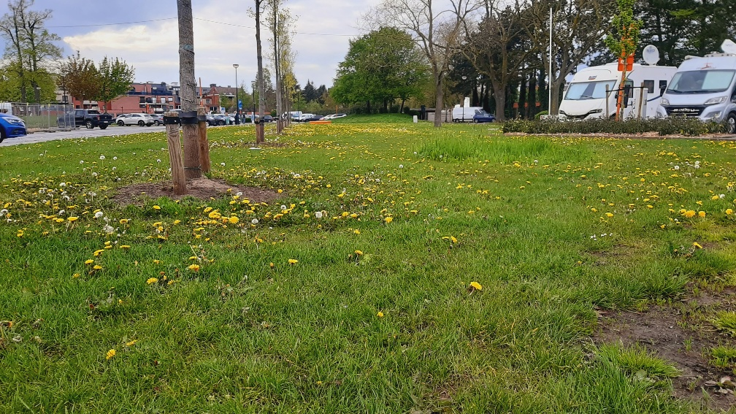
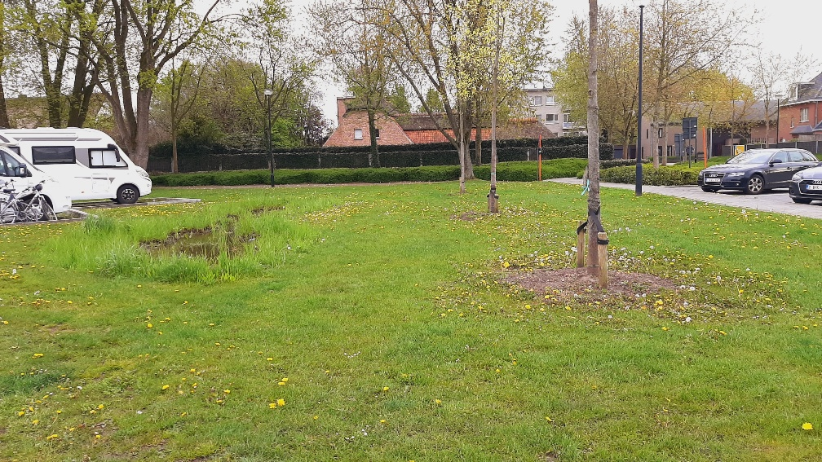
Zwembadsite
Extensief maaibeheer
Extra bomen in een XL vak
Extra bomen
2 wadi’s

Slide 22
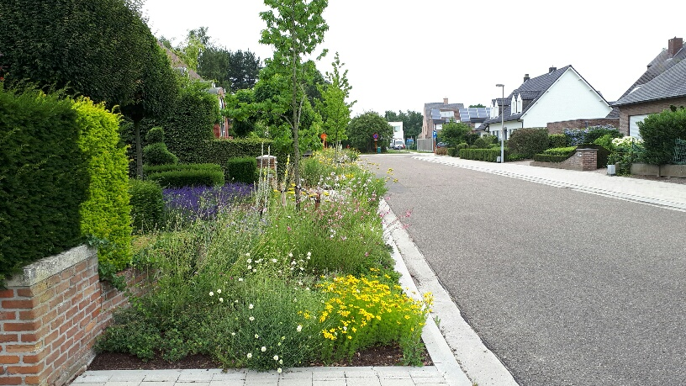
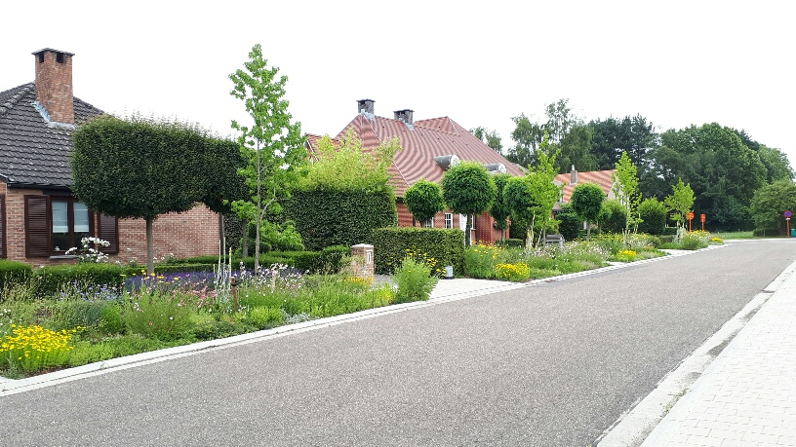
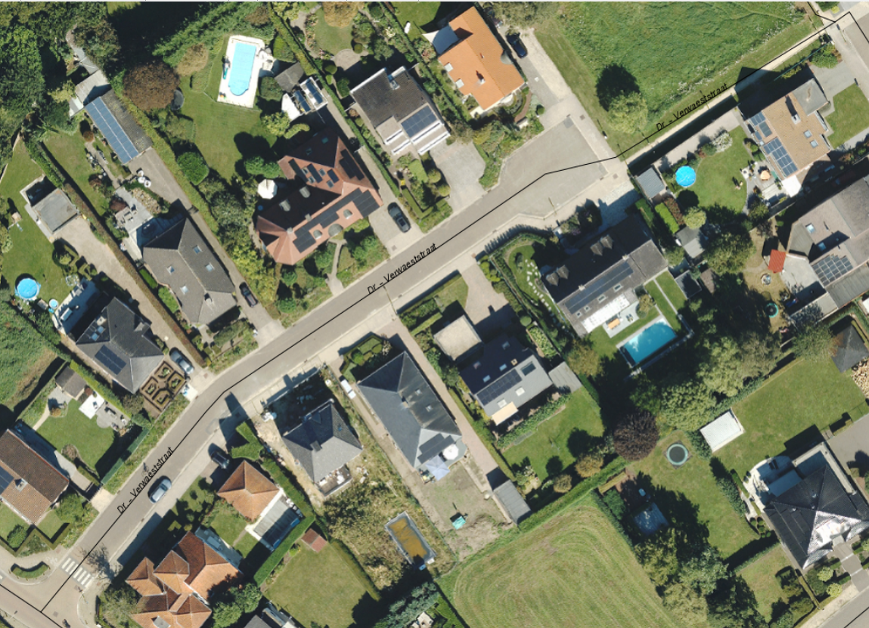
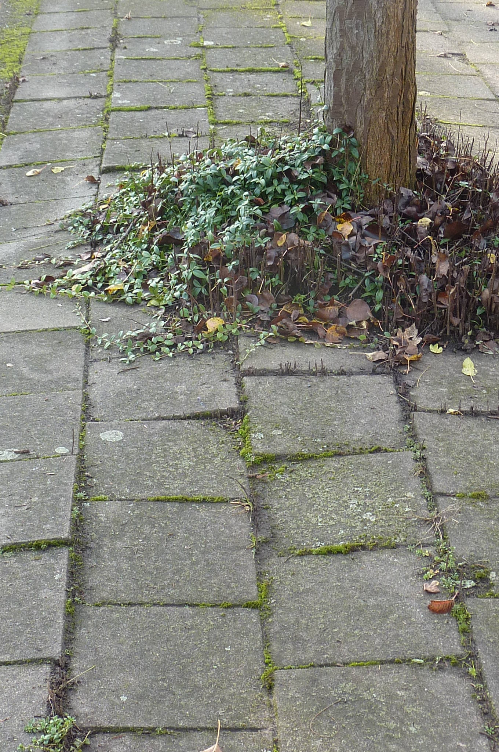
Dr. Verwaeststraat
Probleem
Wortelopdruk
Bladval op de stoep
Onveiligheidsgevoel > niet optimale werking straatverlichting o.w.v. aanwezigheid bomen
Stoepbreedte niet conform vademecum toegankelijkheid
Oplossing
1 zijde verharding (OV)/1 zijde ontharden (Nt OV)
Bomen in de plantvakken

Slide 23
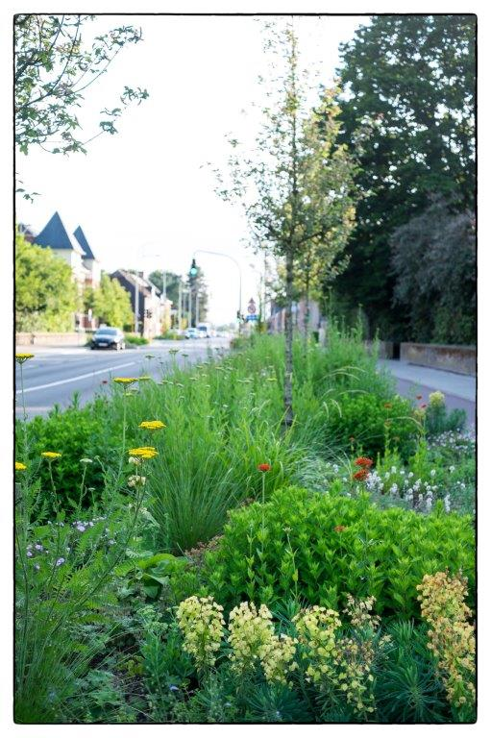
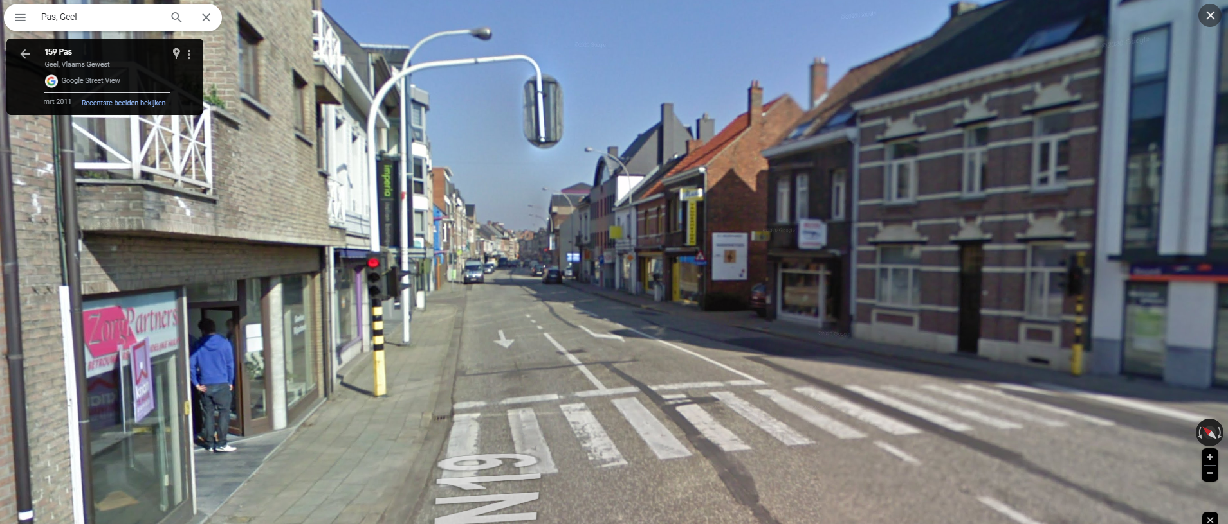
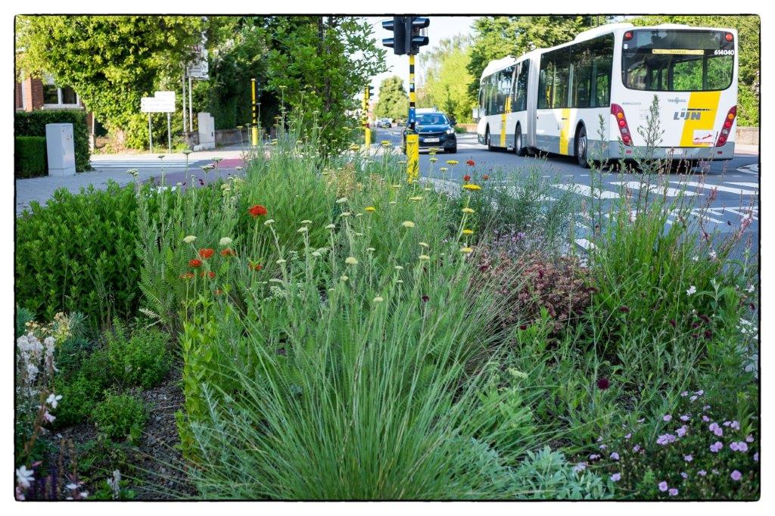
Pas
Probleem
Bestaande straat: geen groen!
Onveilig
Oplossing
Herinrichtingsproject straat
Aandacht voor veiligheid:
Fietsers
Voetgangers
Ruimte voor groen:
Bomen
Vaste planten

Slide 24
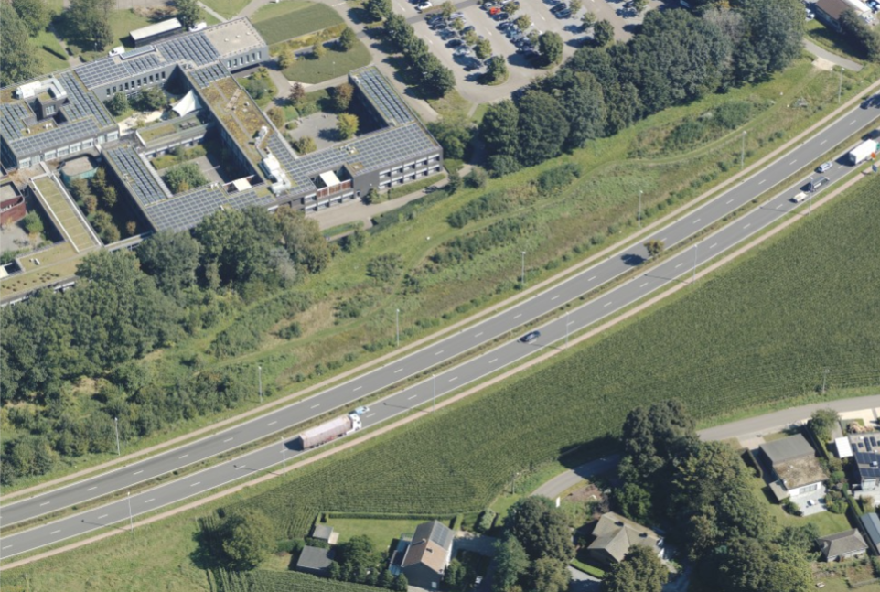
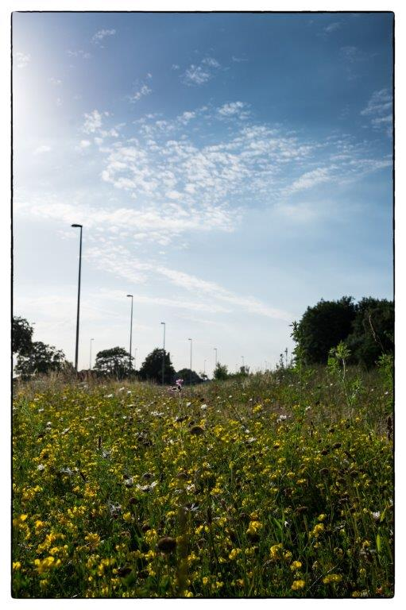
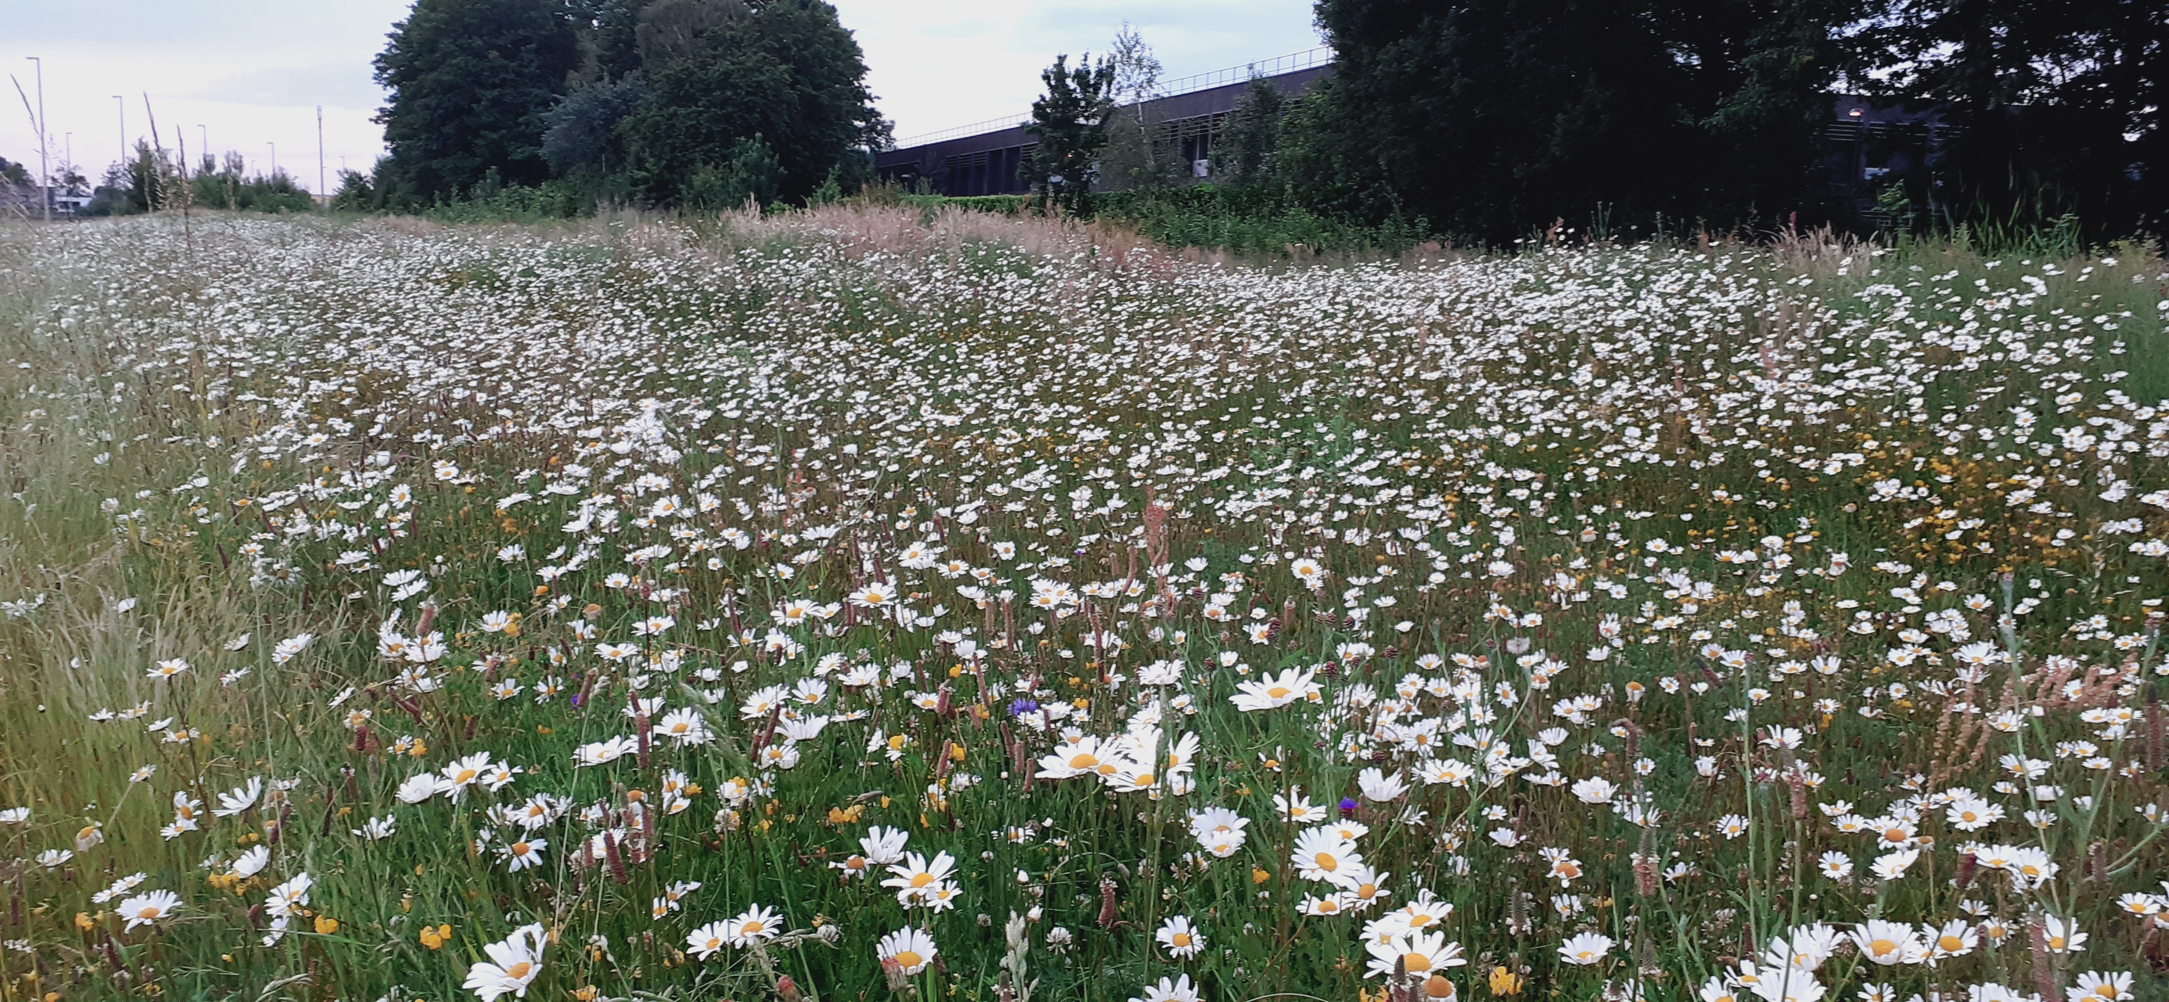
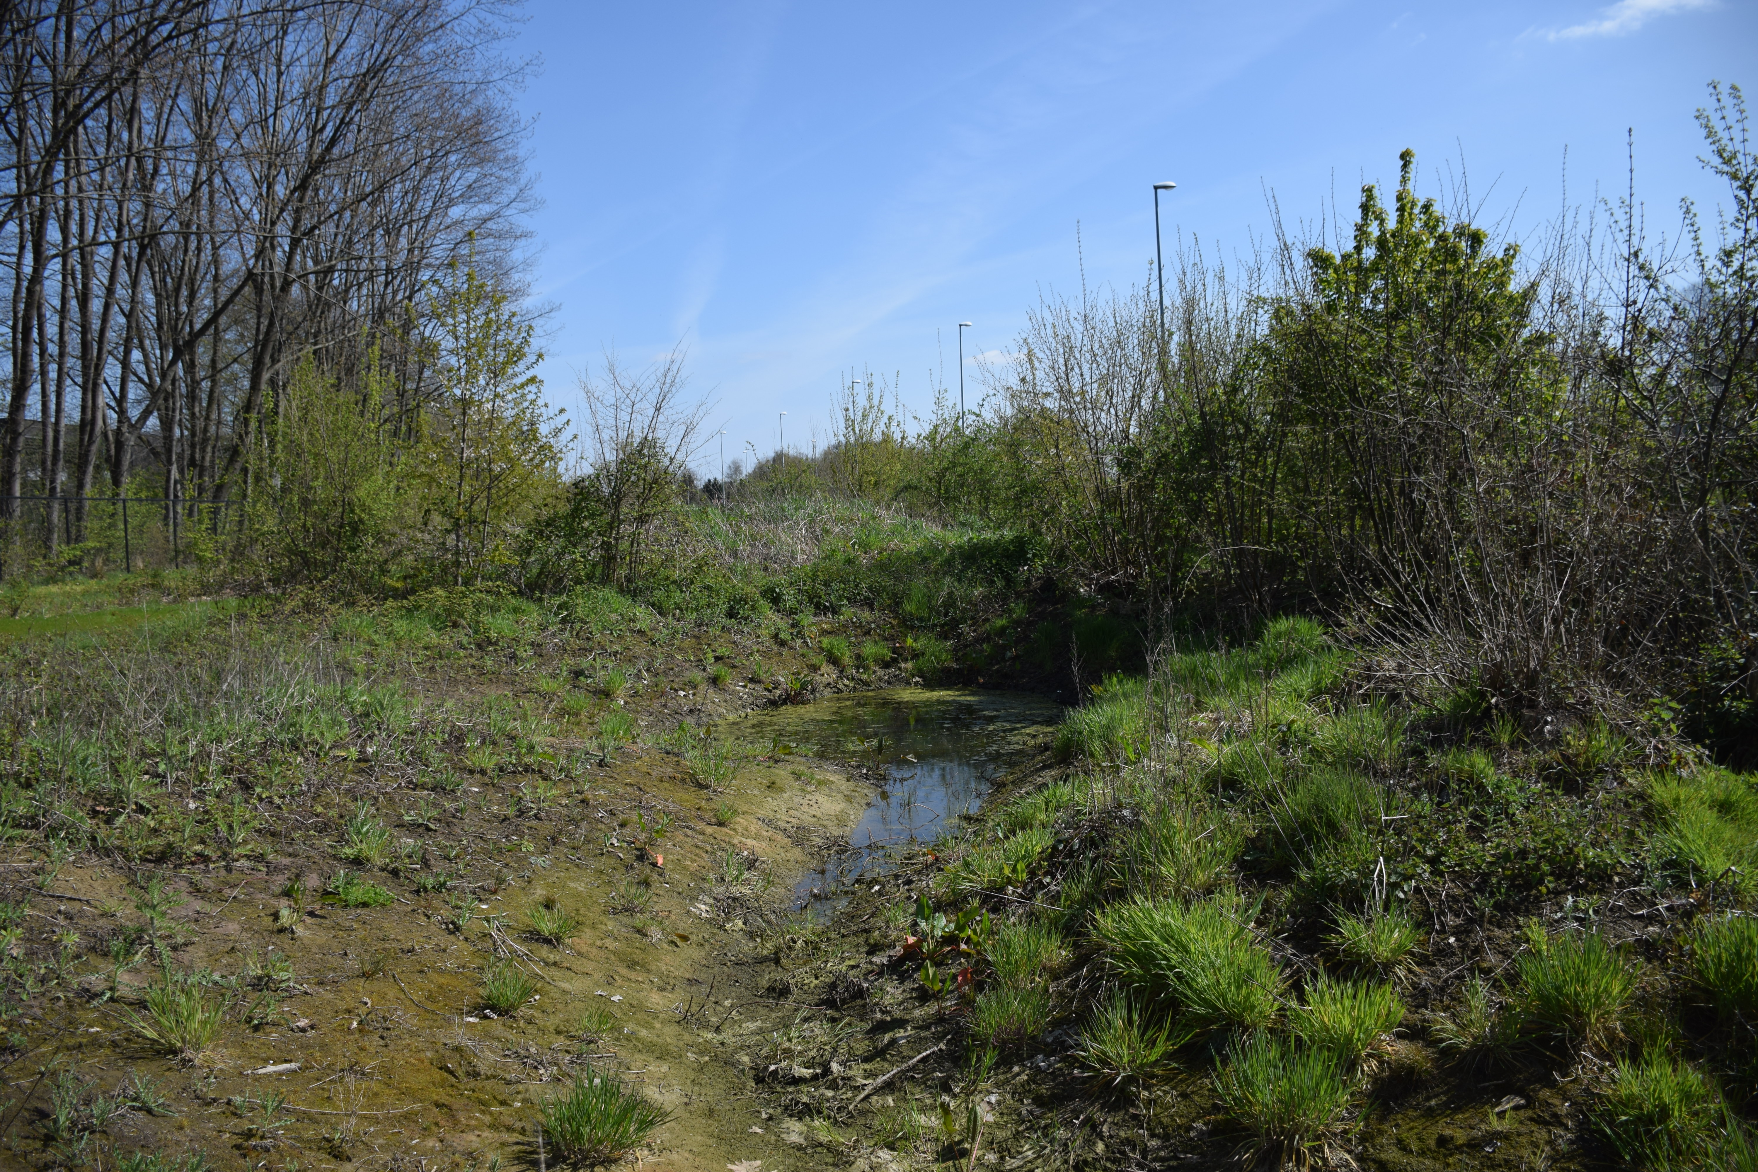
Honey Highway

Slide 25
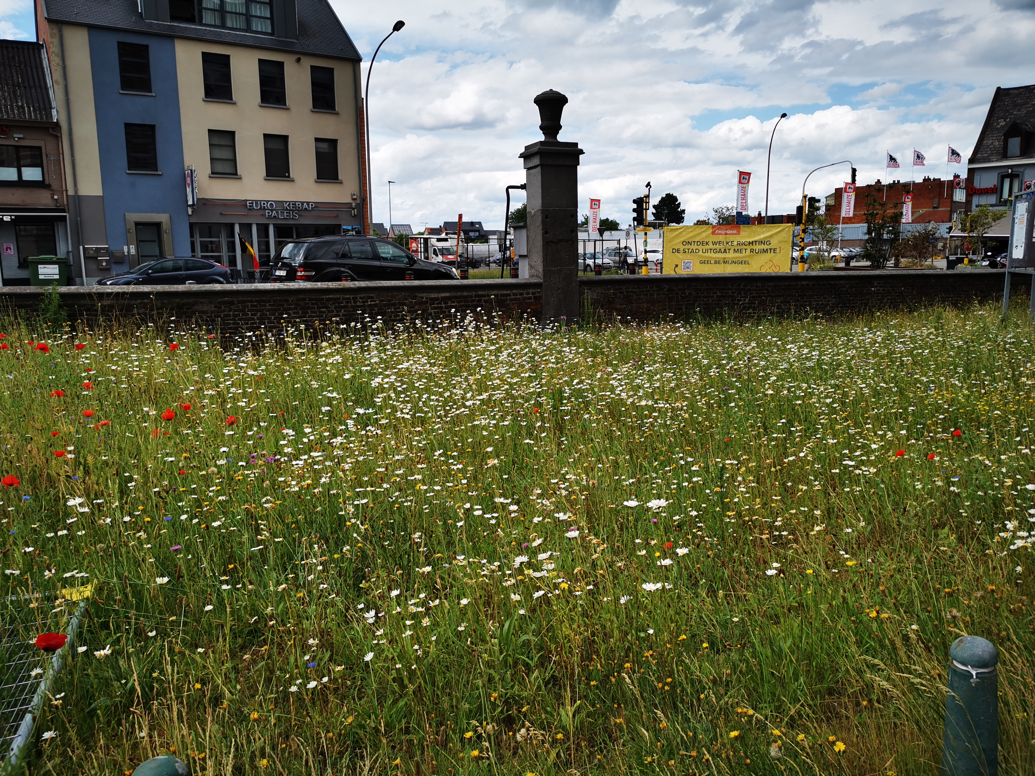
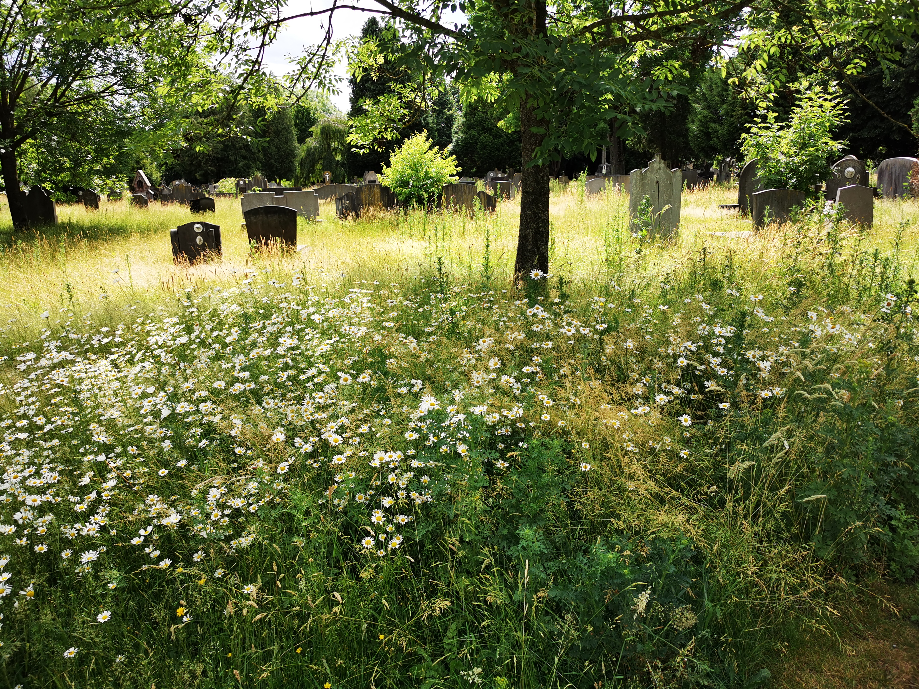
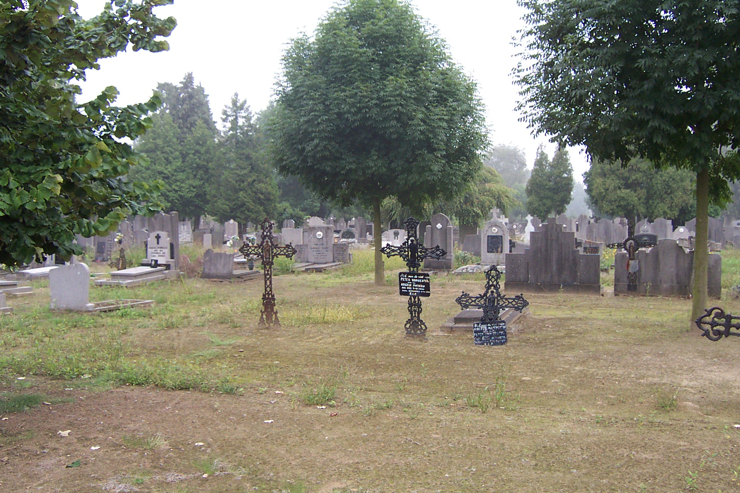
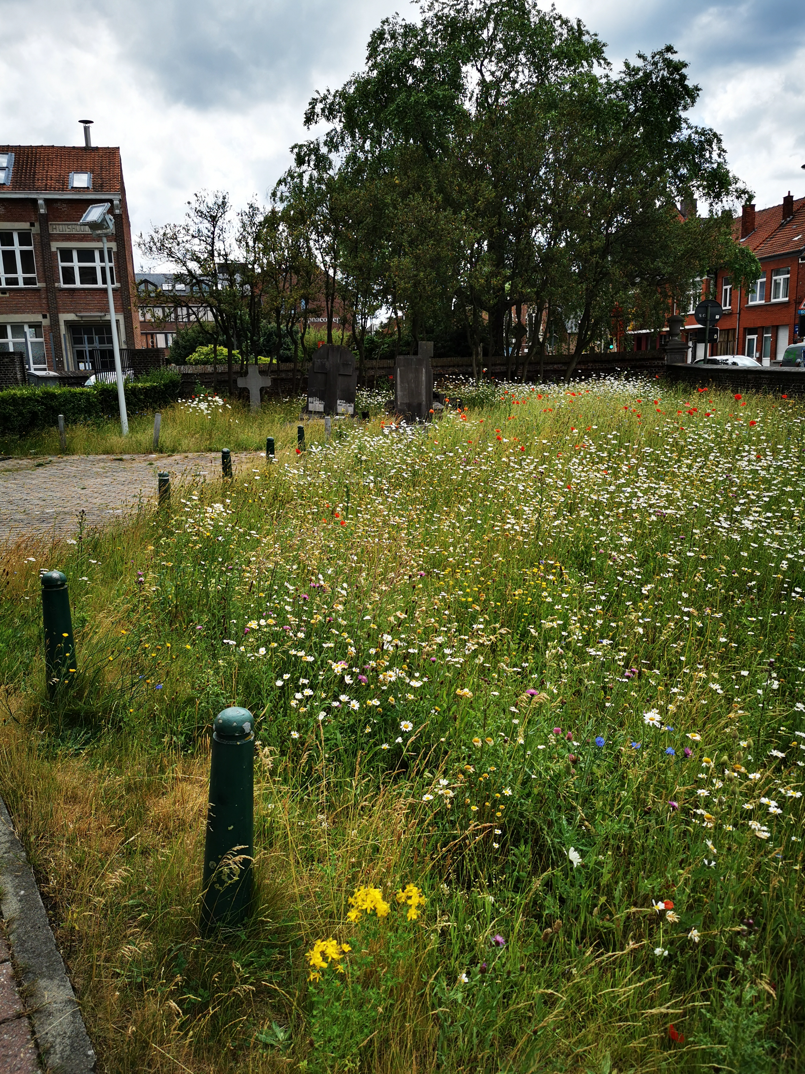
Begraafplaatsen

Slide 26
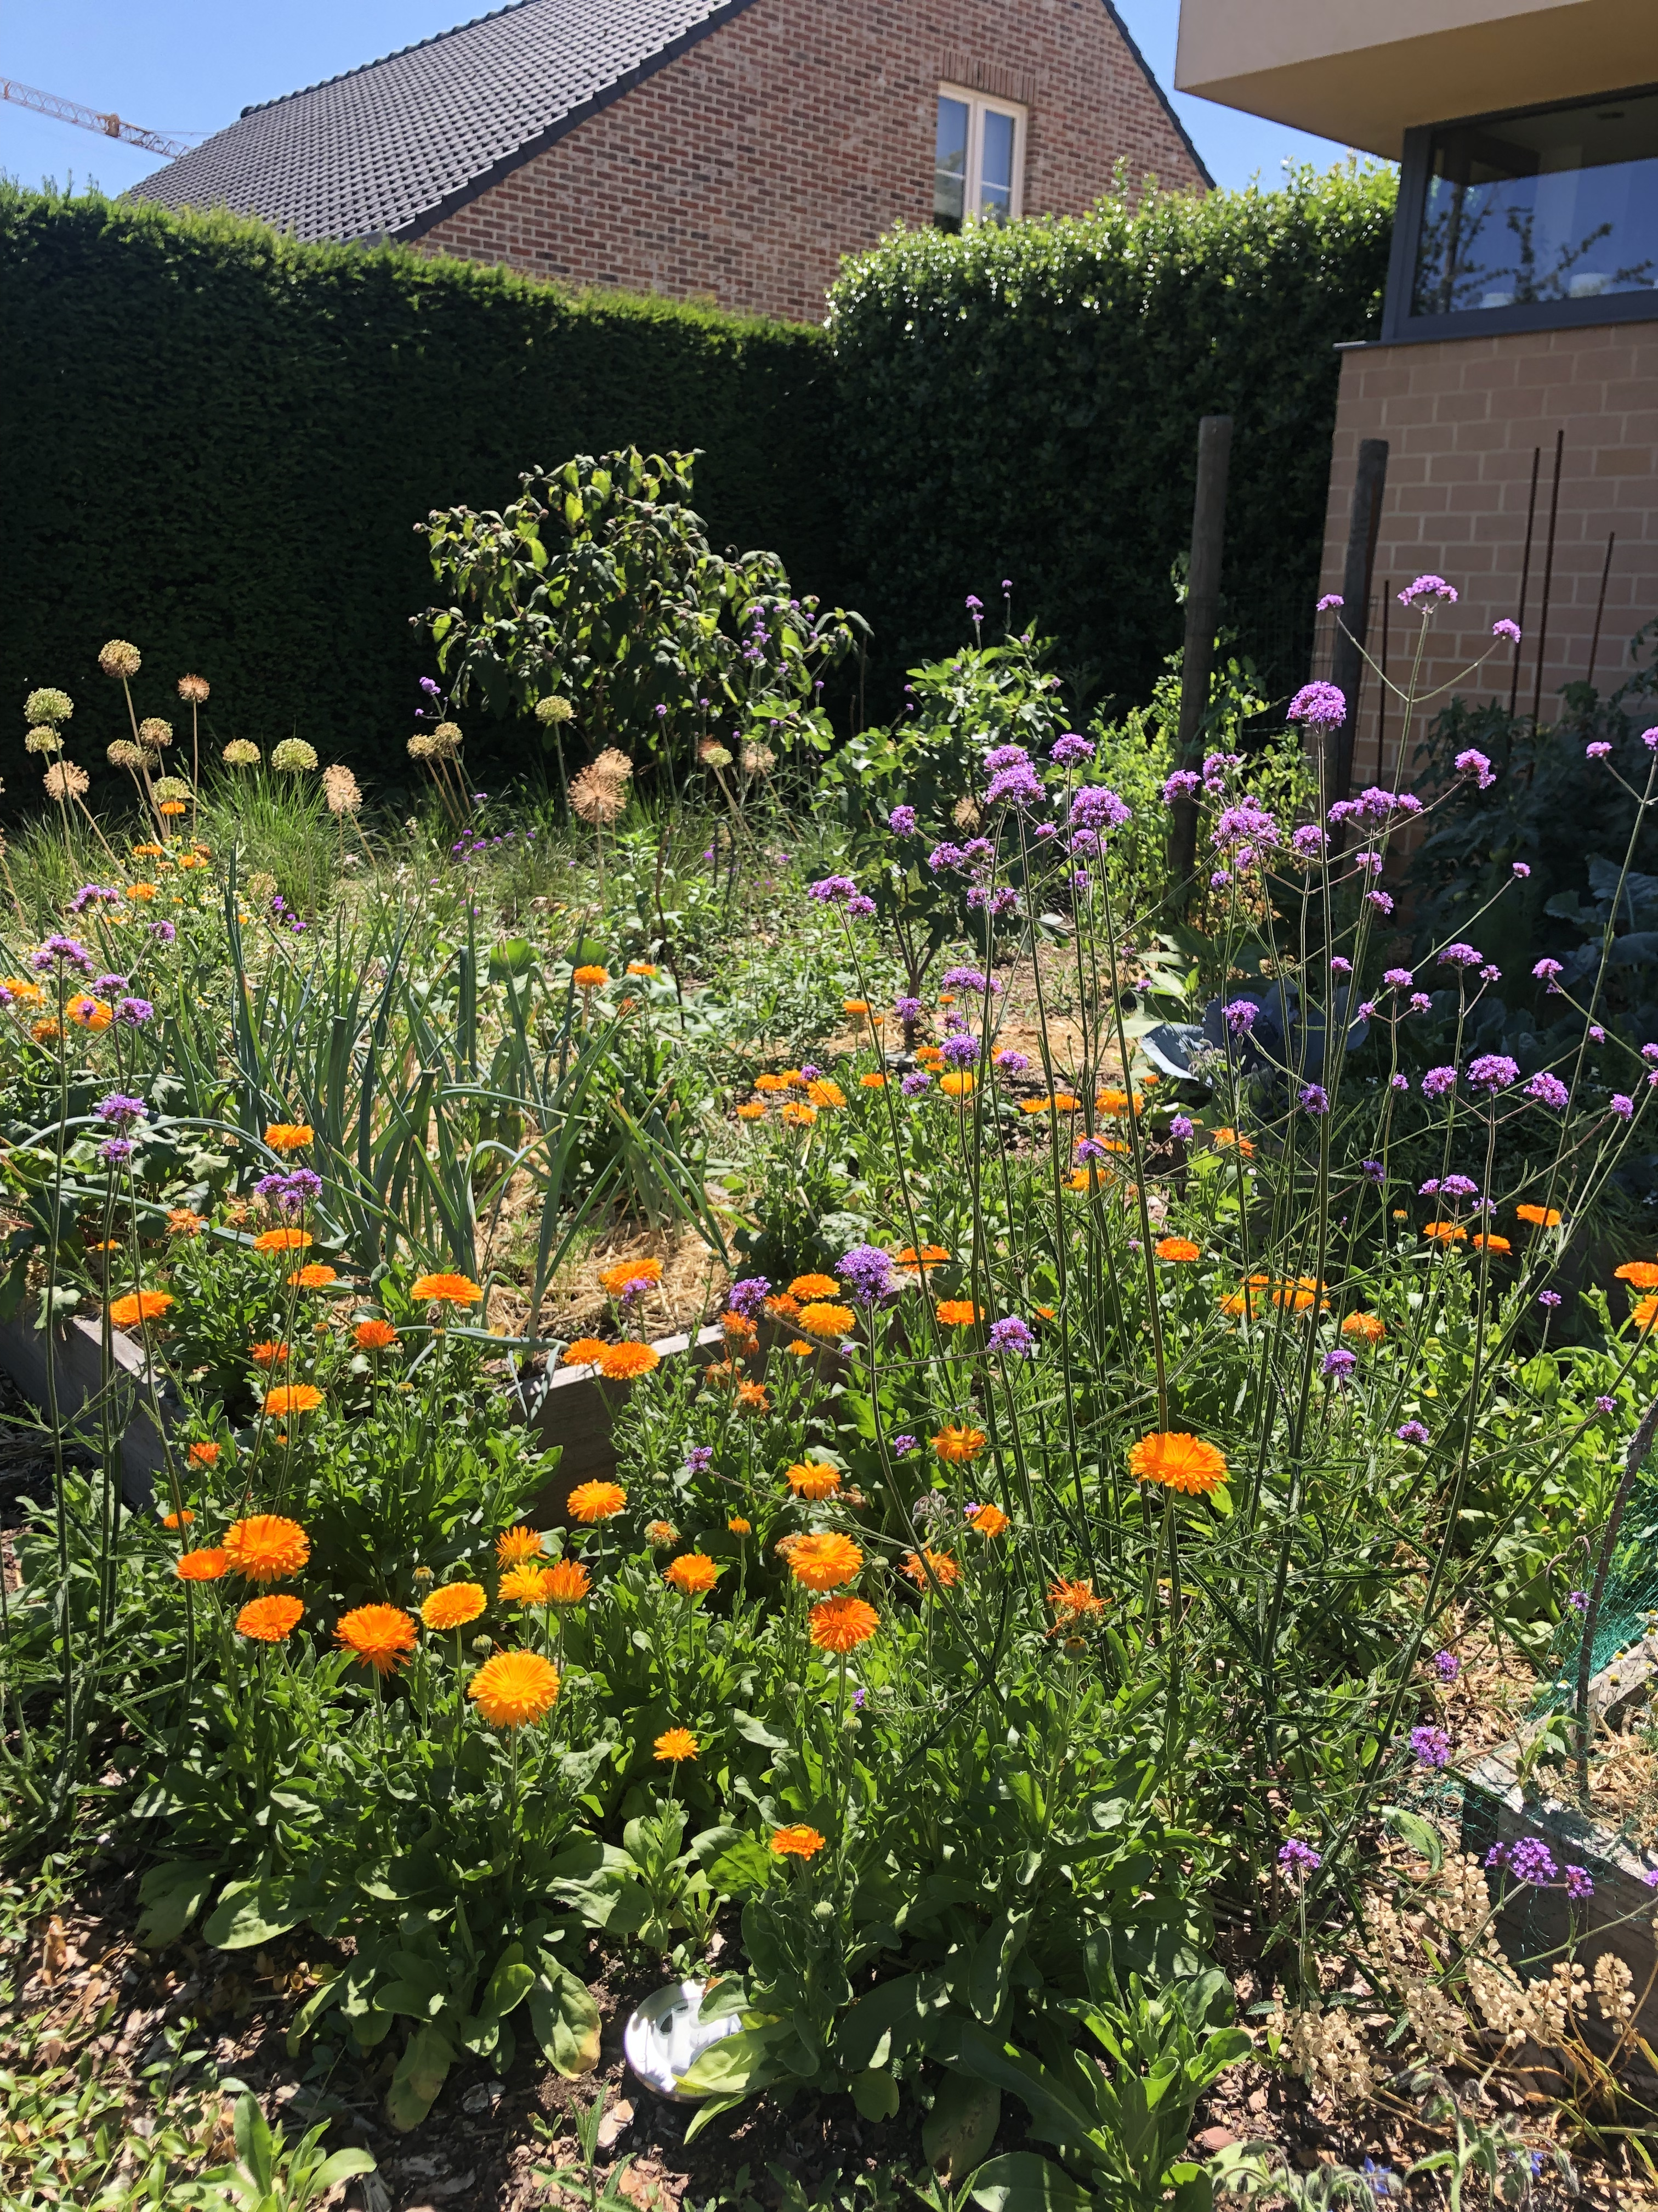
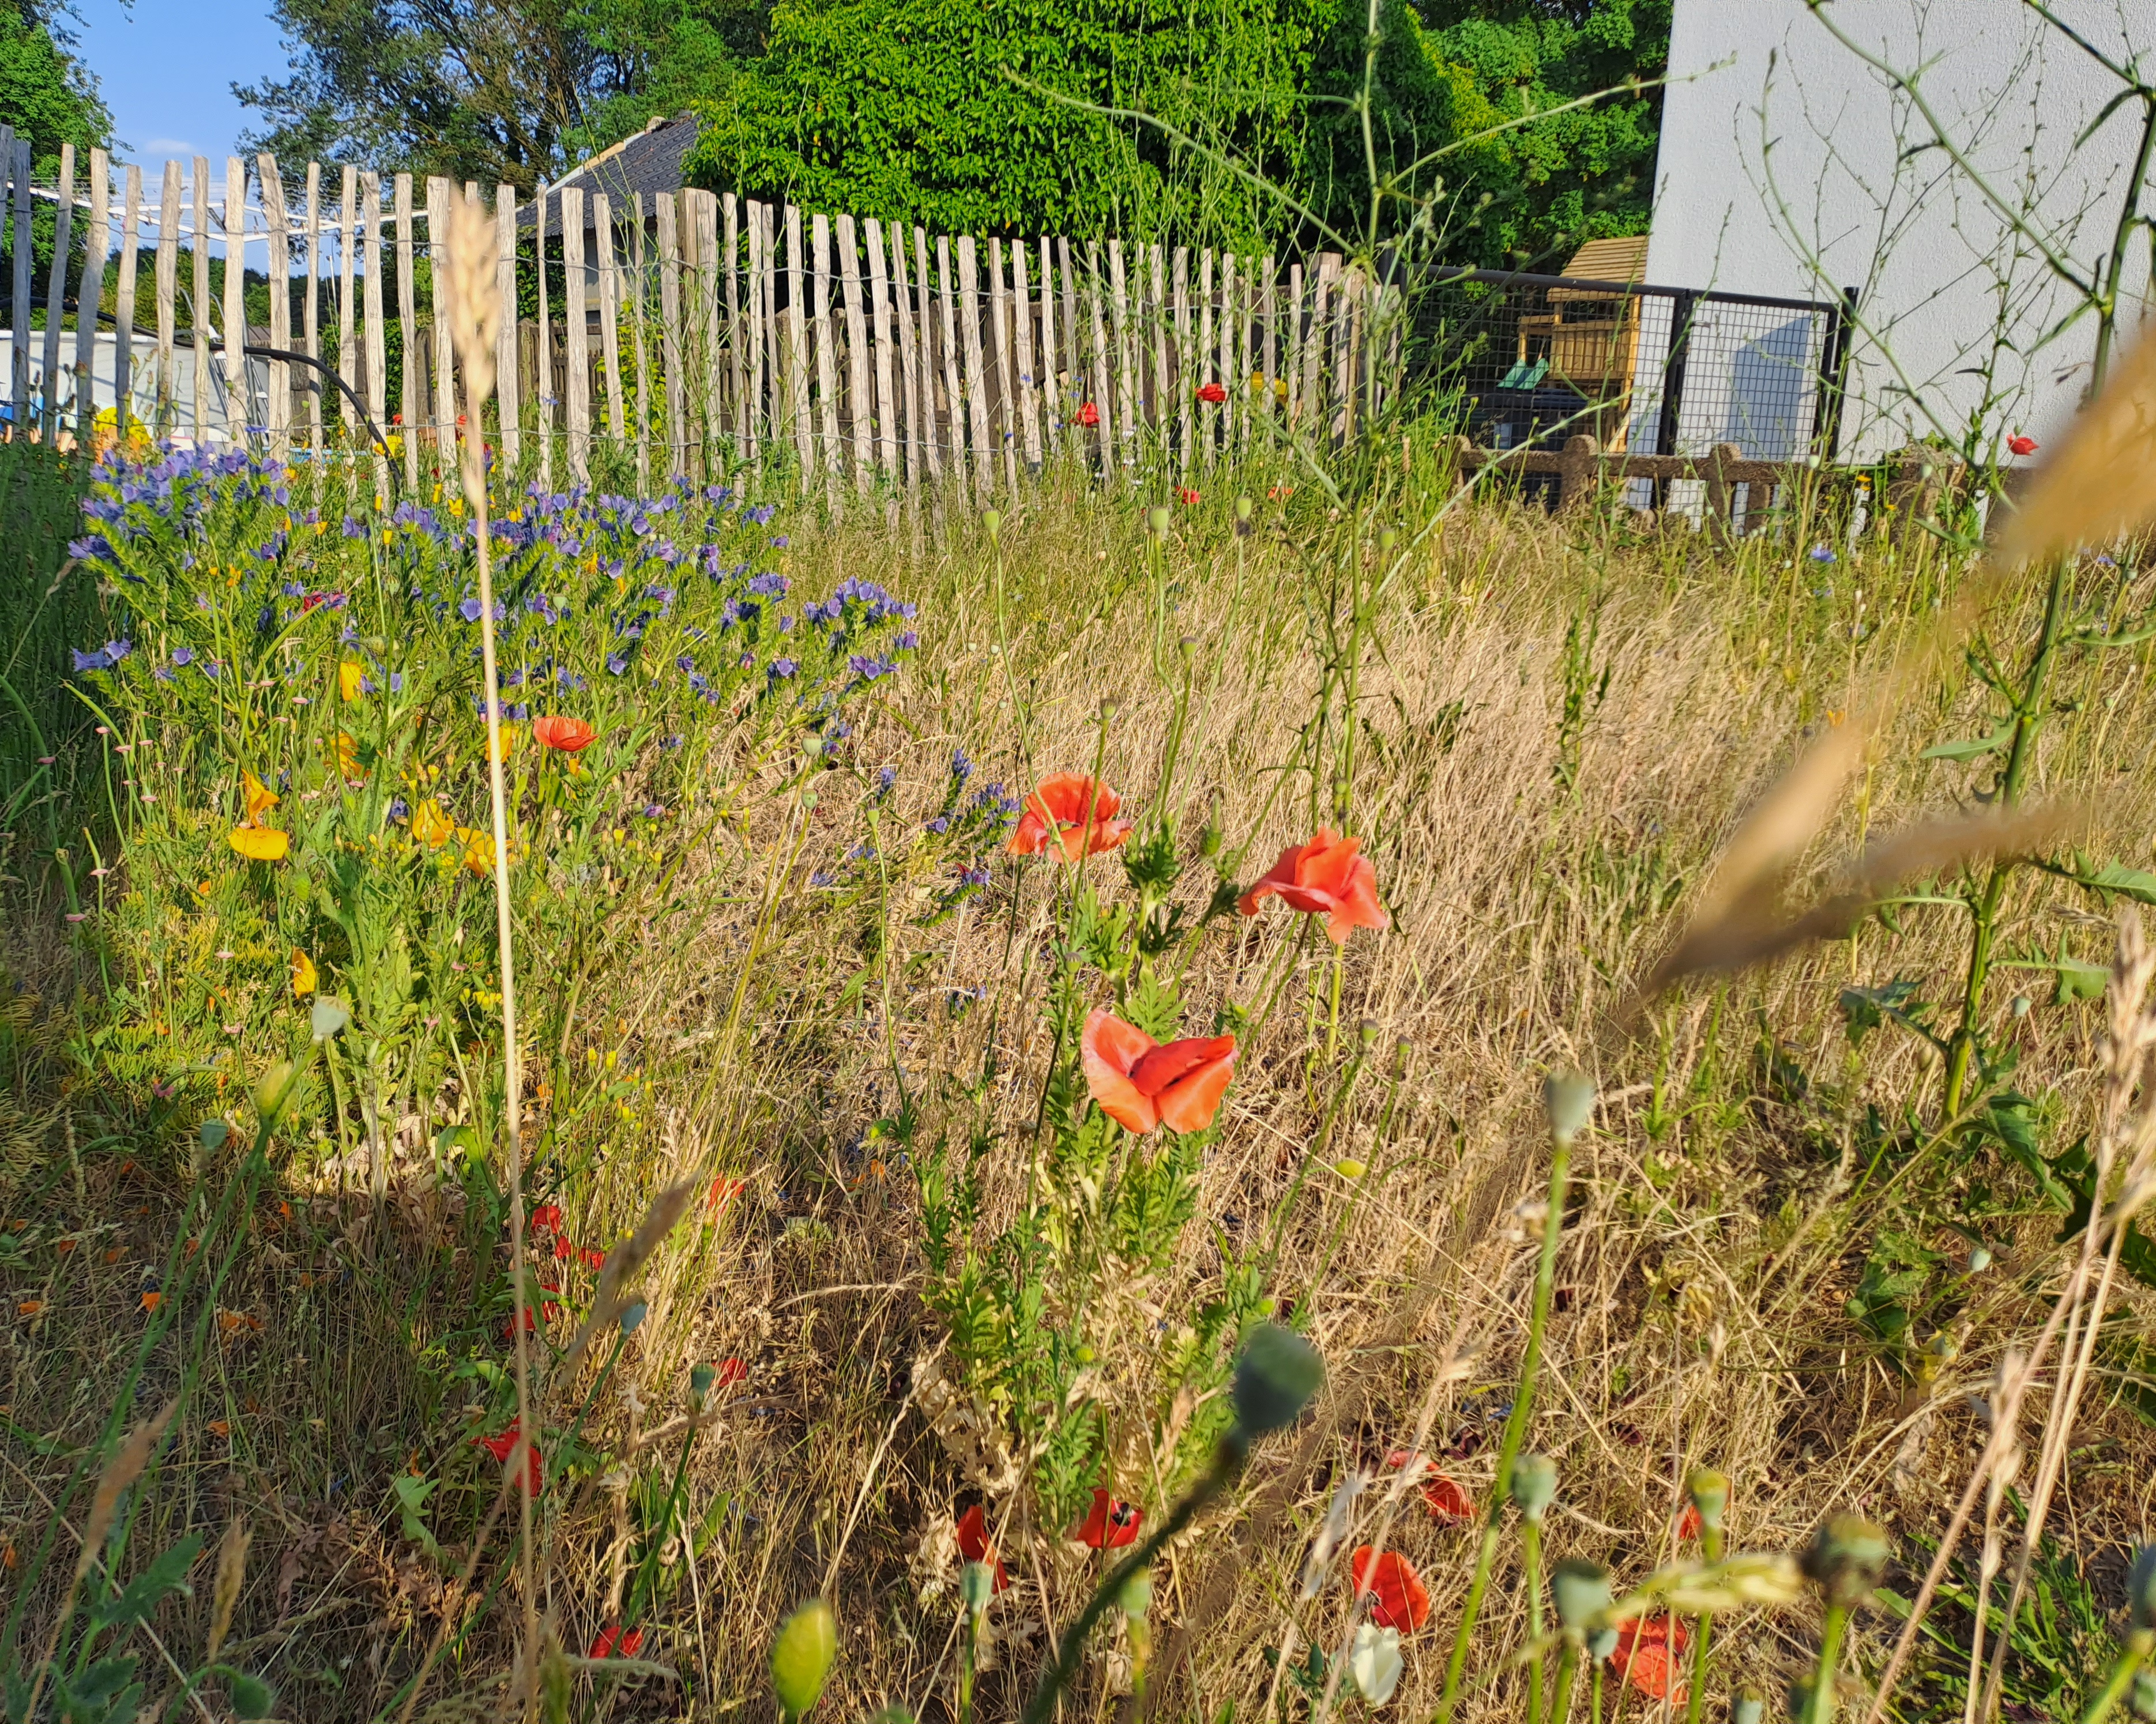
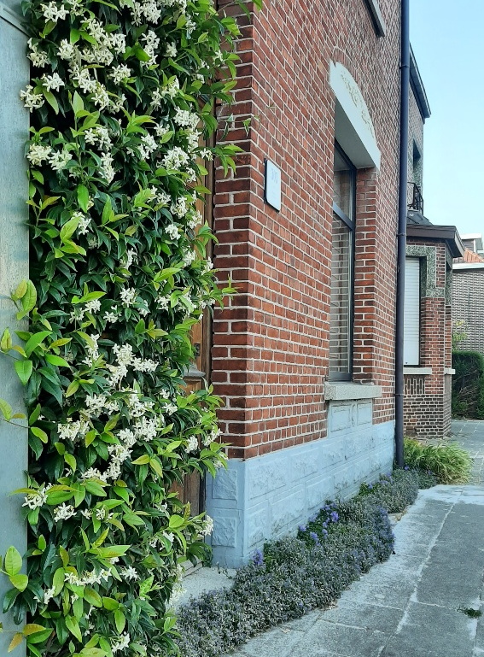
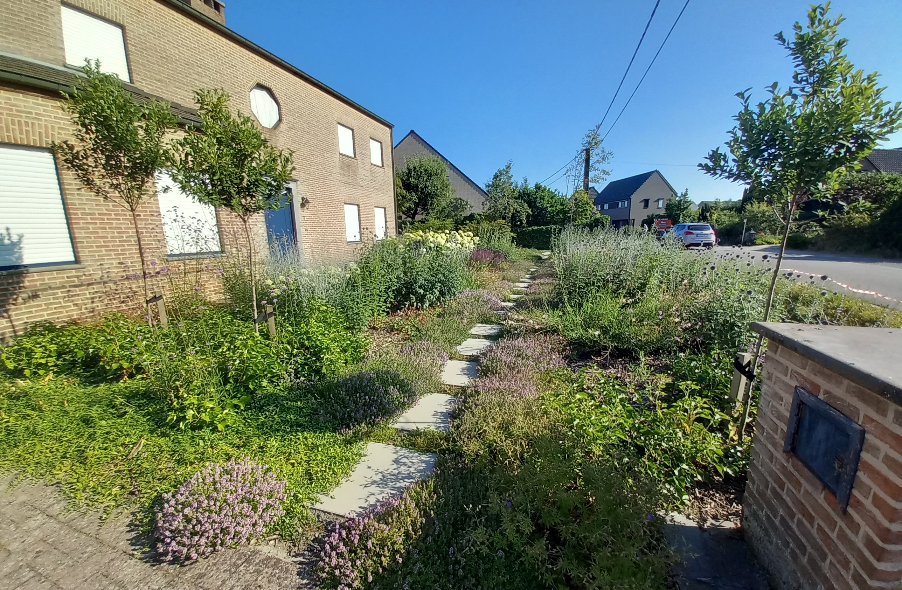
Burgerinitiatieven - tuinstraten
Tuinstratenproject i.s.m. IOK Wegnemen van niet-functionele verharding, i.f.v. vergroening.
Dr. Peetersstraat
Holven
De Bocht
Kabienstraat
Wedstrijd ecologische voortuin
Gevelgroen

Slide 27
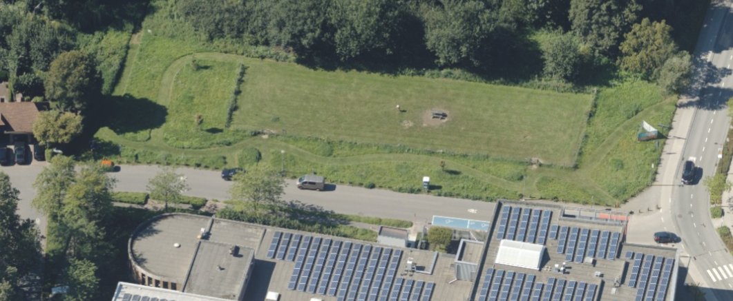
Tijdelijke natuur - Hondenlosloopzone -
Hondenloopzone

Slide 28
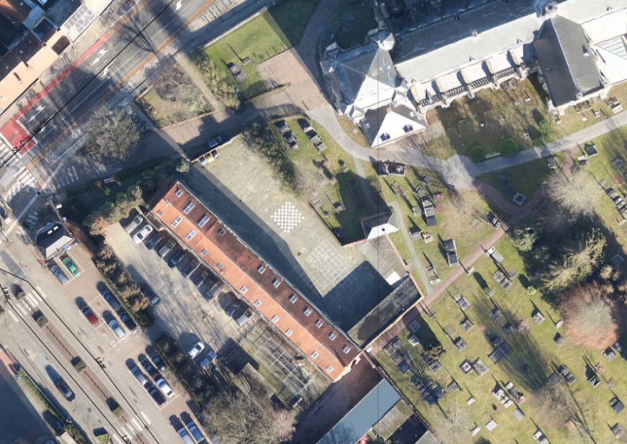
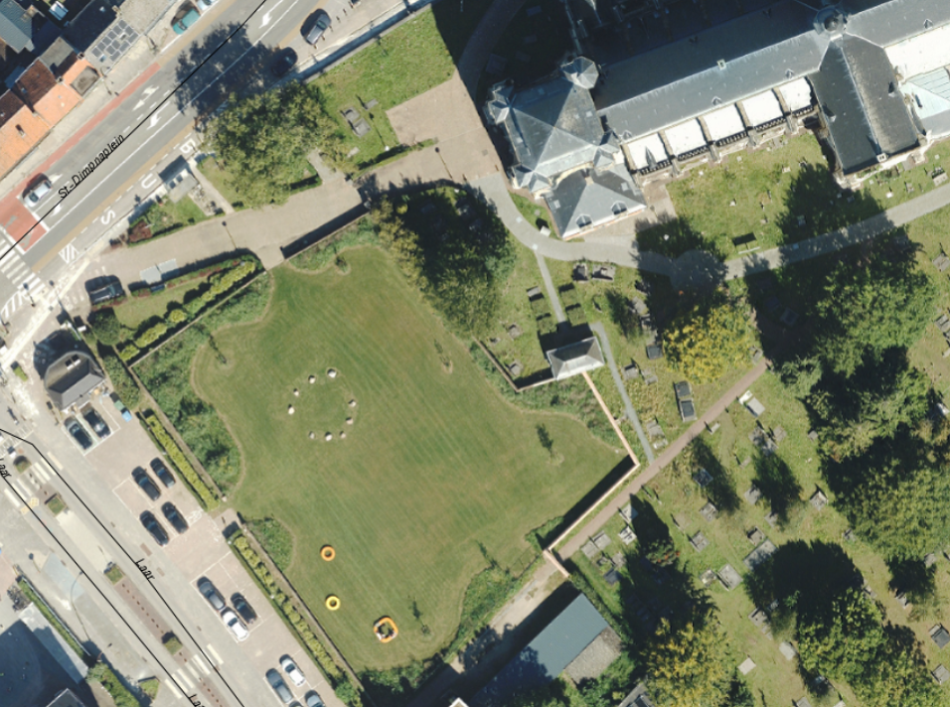
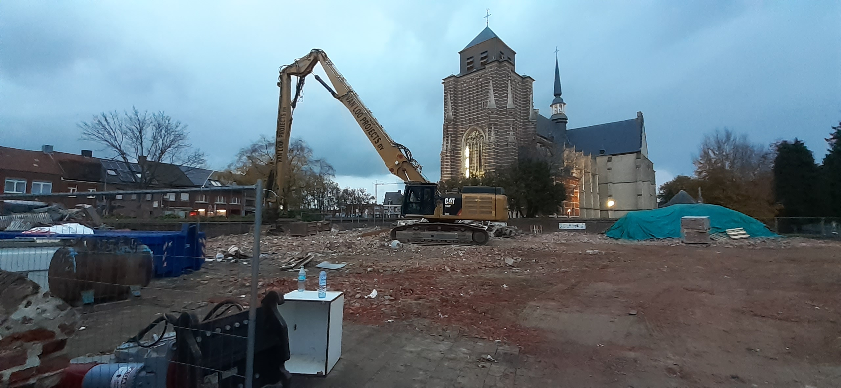
Ontharding – St. Dimpnaplein
Voormalig schoolgebouw gelegen langs een gewestweg
Volledige site verhard met betontegels (30x30)
Afbraak eind 2021/begin 2022
Egalisatie/inzaai/aanplant terrein 2022/2023
Proefproject (2023) >> doodlopende straat
Onthardingsproject ANB (2023)
Geplande werken
Herinrichting St. Dimpnaplein (studiefase)

Slide 29
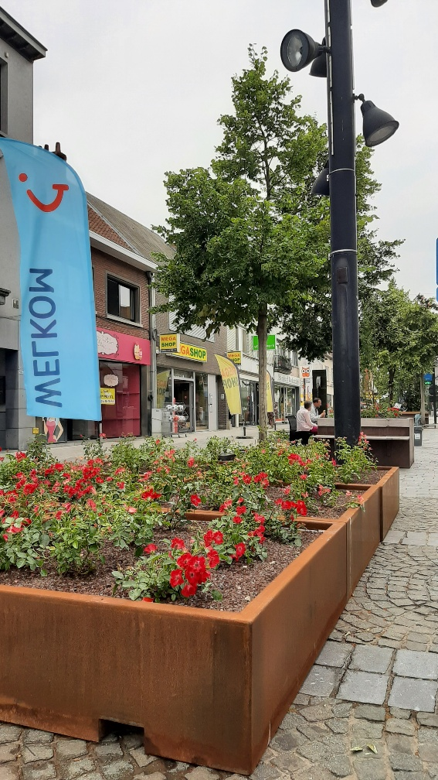
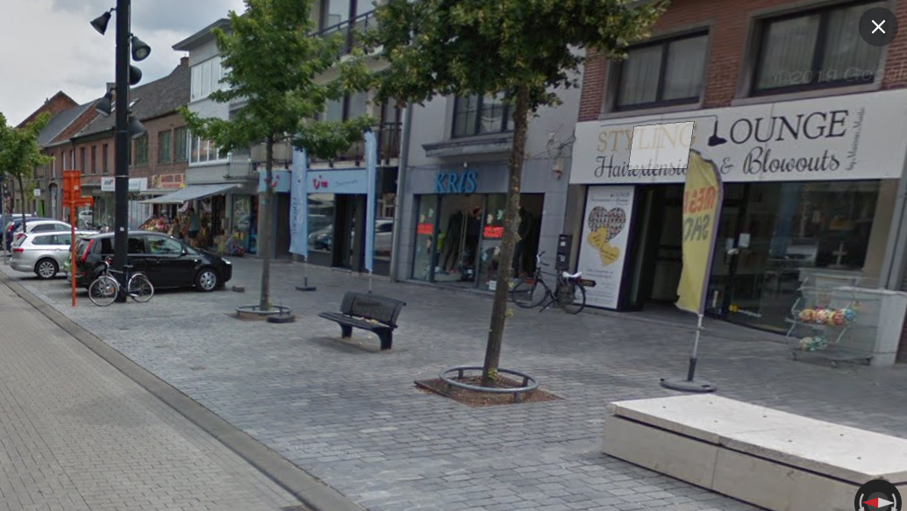
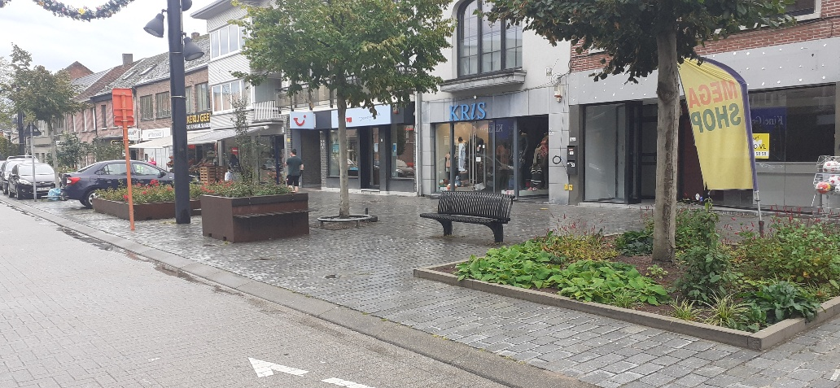
Mobiel groen » Nieuwstraat
2023
2019

Slide 30
Gluren bij de buren…
Werk gedurende 5’ in groepjes van 4 à 5 personen aan een casus, gesitueerd in Herentals – zie voorbeeld.
Bespreek de mogelijkheden m.b.t.
Ontharding
Vergroening
Verbetering verkeersveiligheid voor voetgangers, fietsers, bewoners.
Presenteer uw voorstel kort voor de groep.

Slide 31
Vragenrondje

